Slide 1
Championnats de France UNSS de Lutte
La Réunion

Slide 2
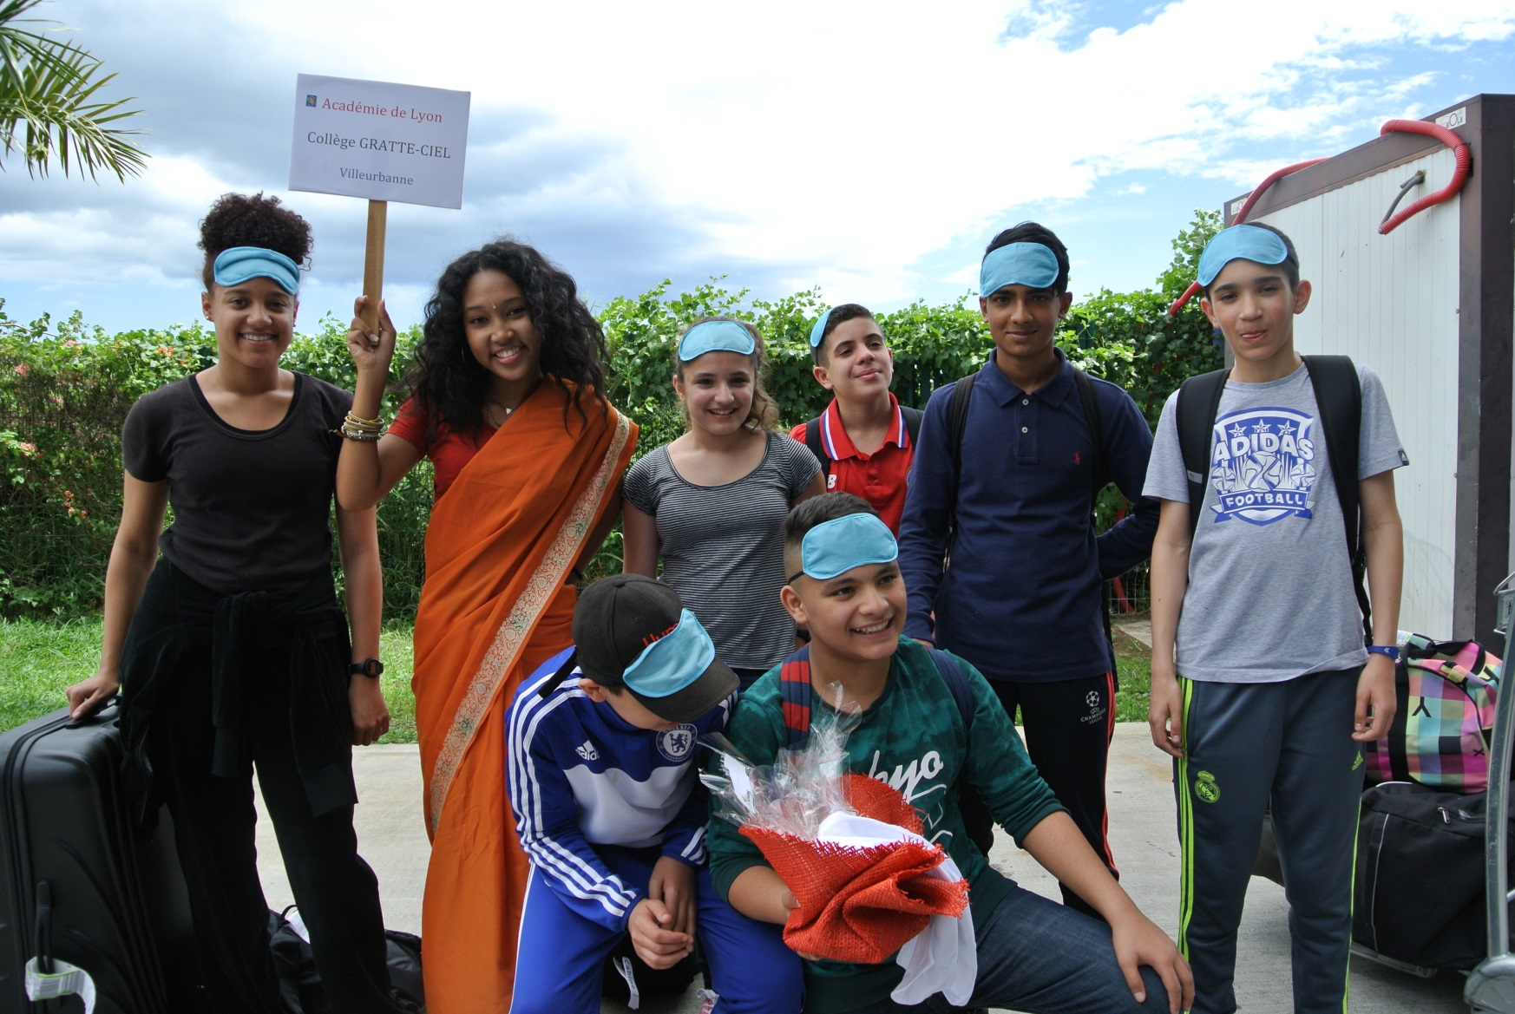
Un Accueil extraordinaire

Slide 4
Des paysages superbes

Slide 5
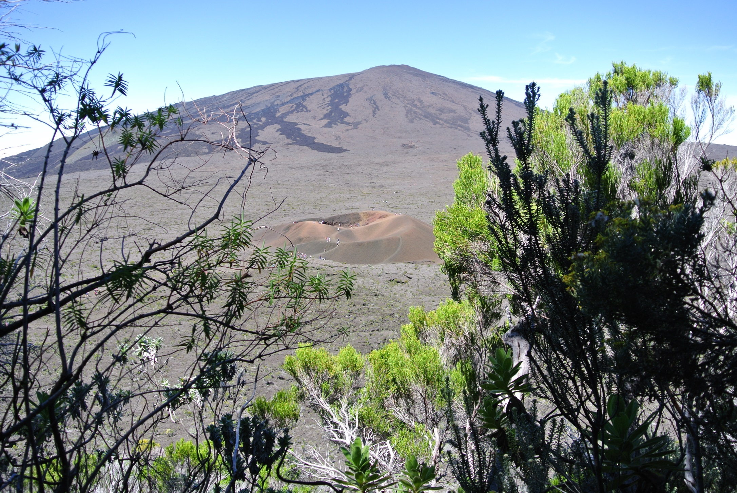

Slide 6
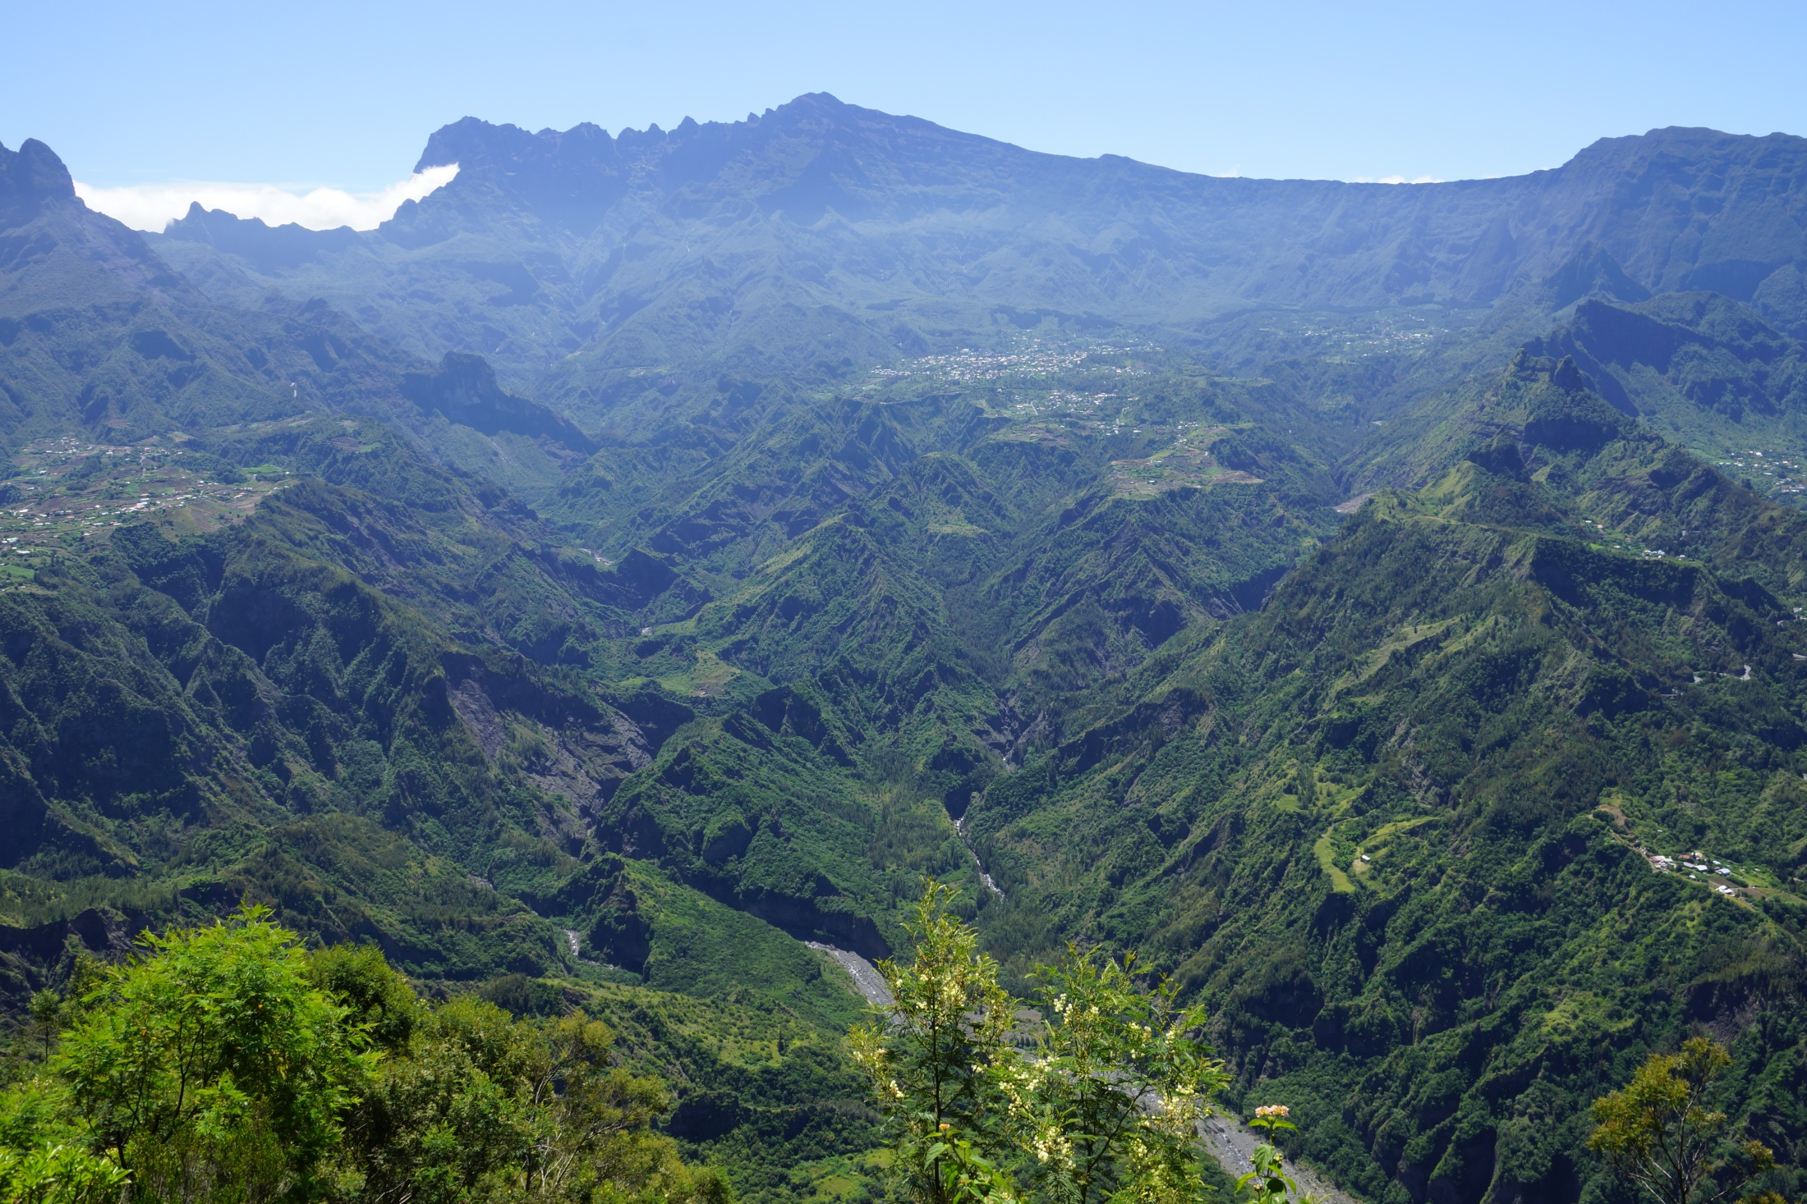

Slide 7
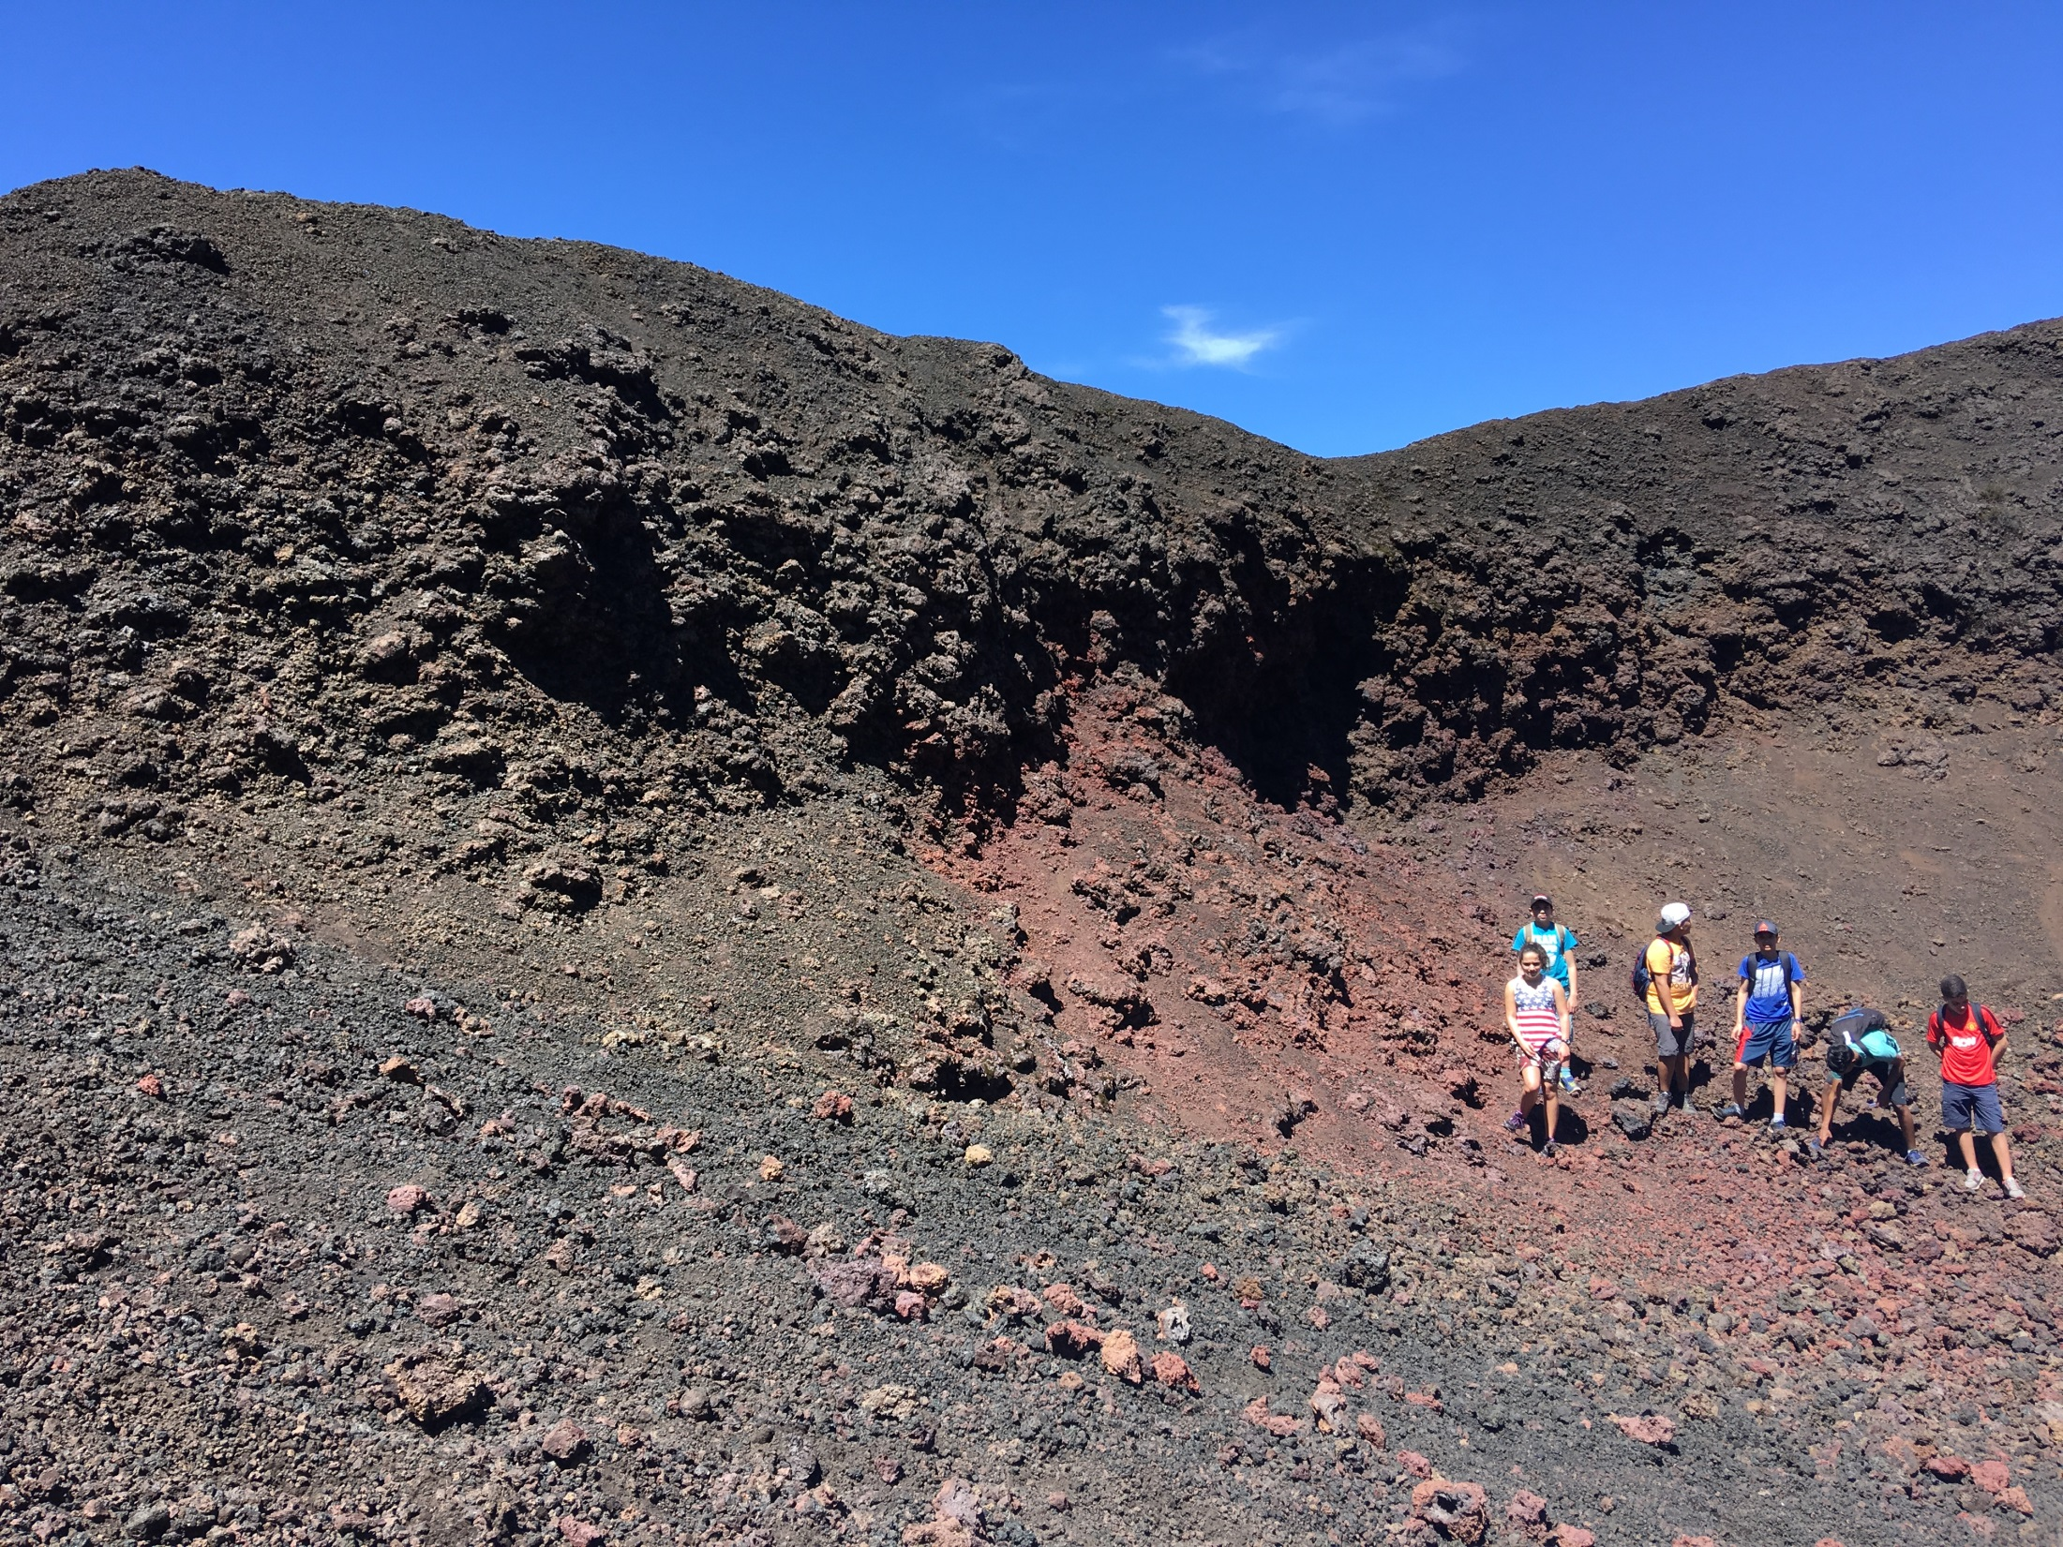

Slide 8
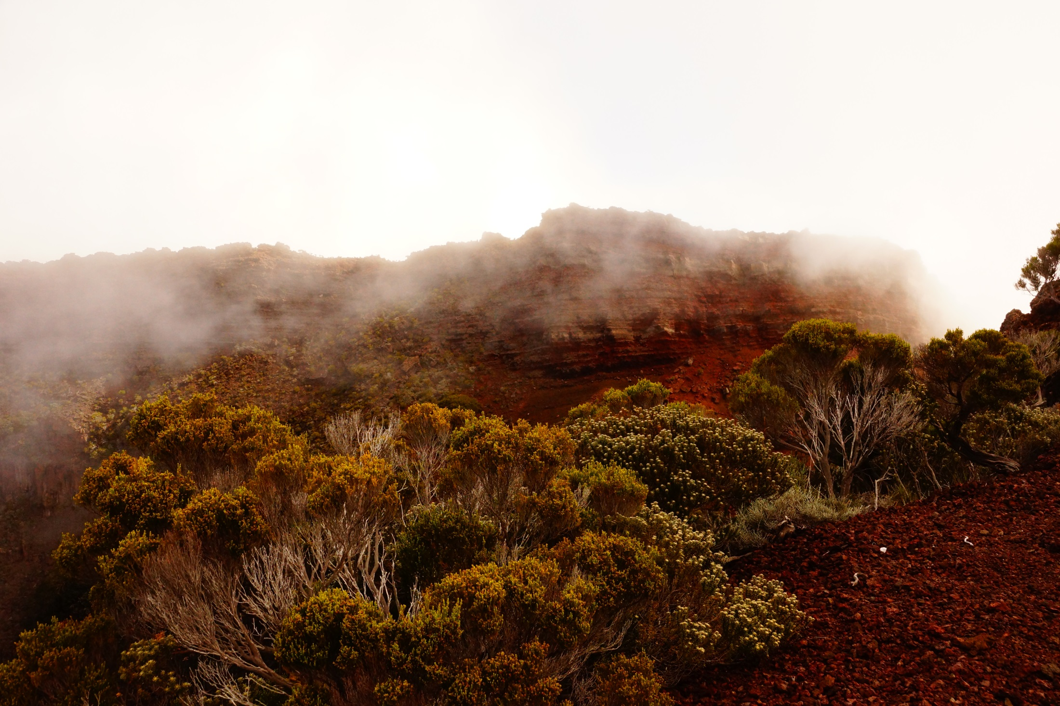

Slide 9
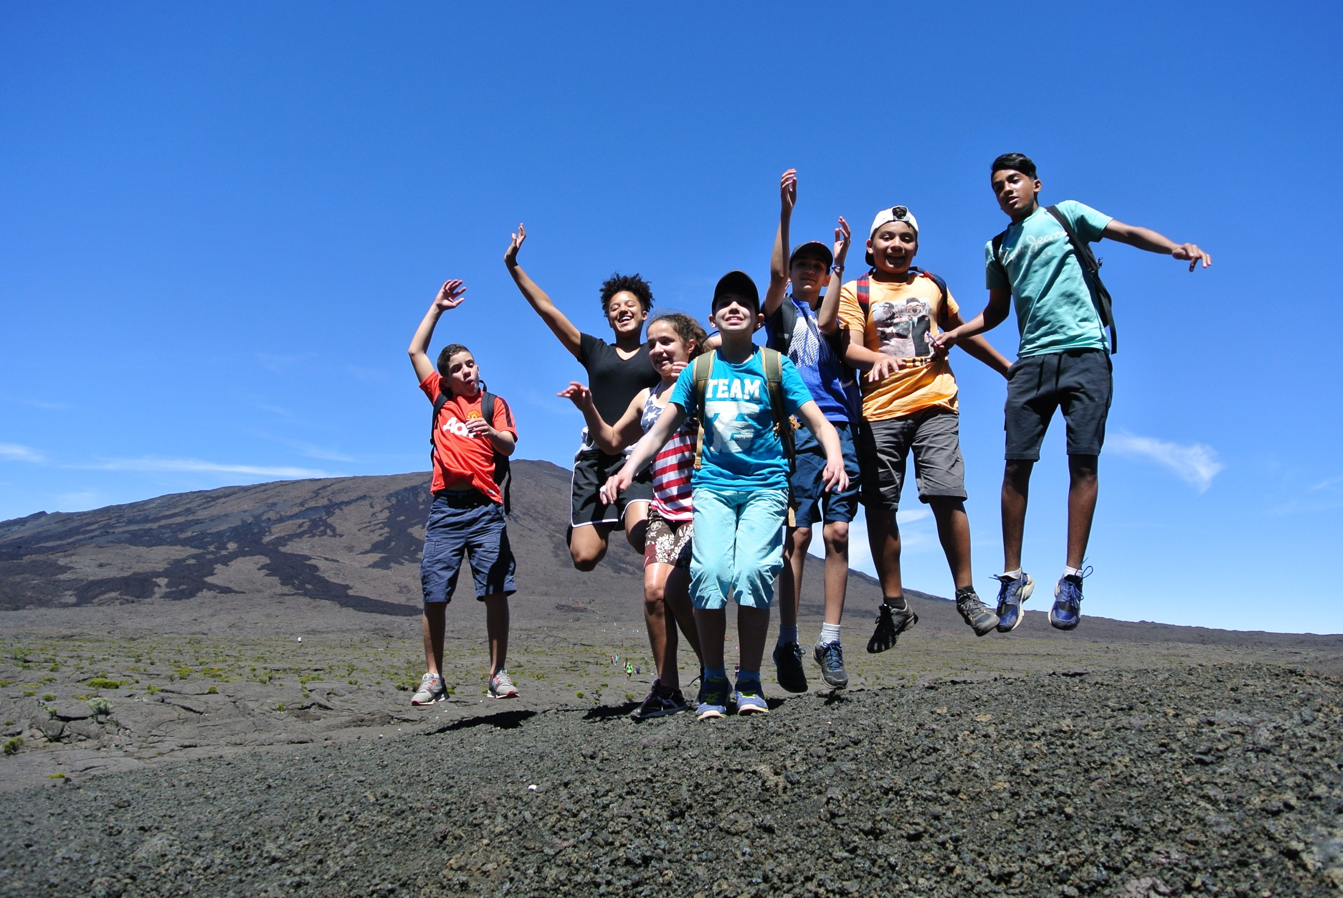

Slide 10
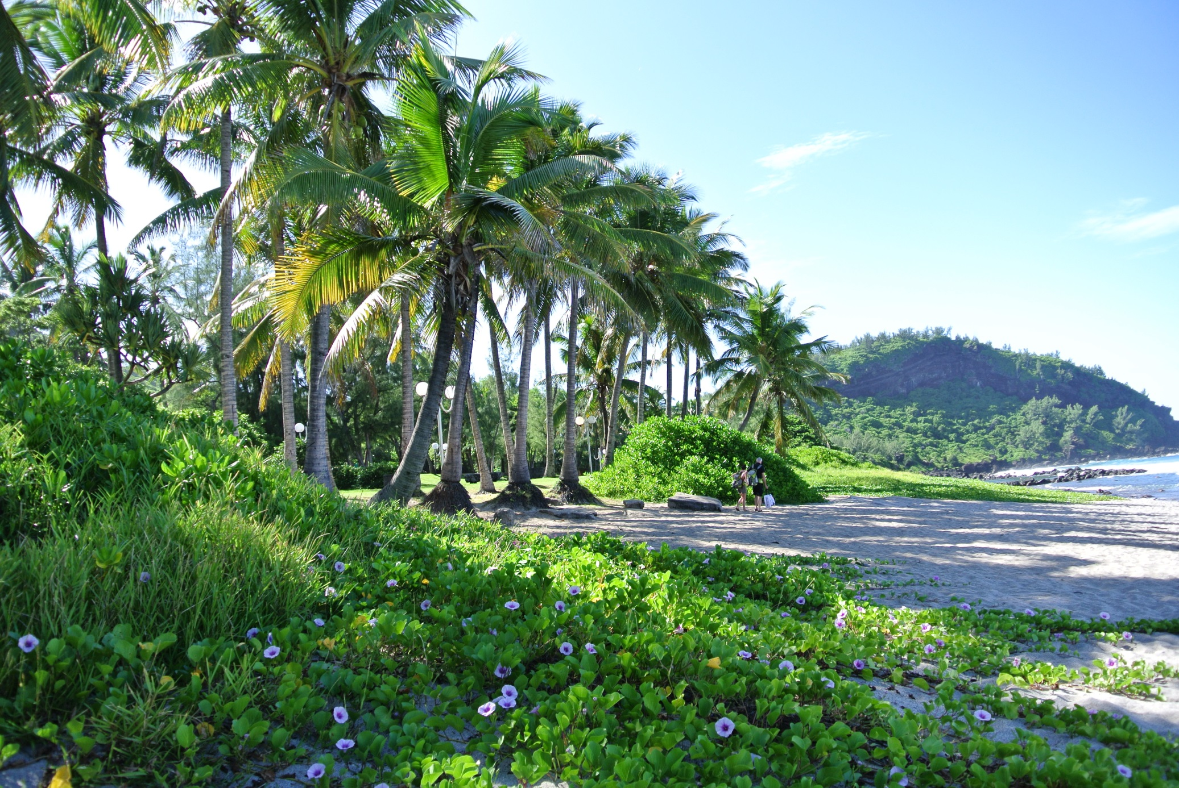
Vraiment superbes !

Slide 11
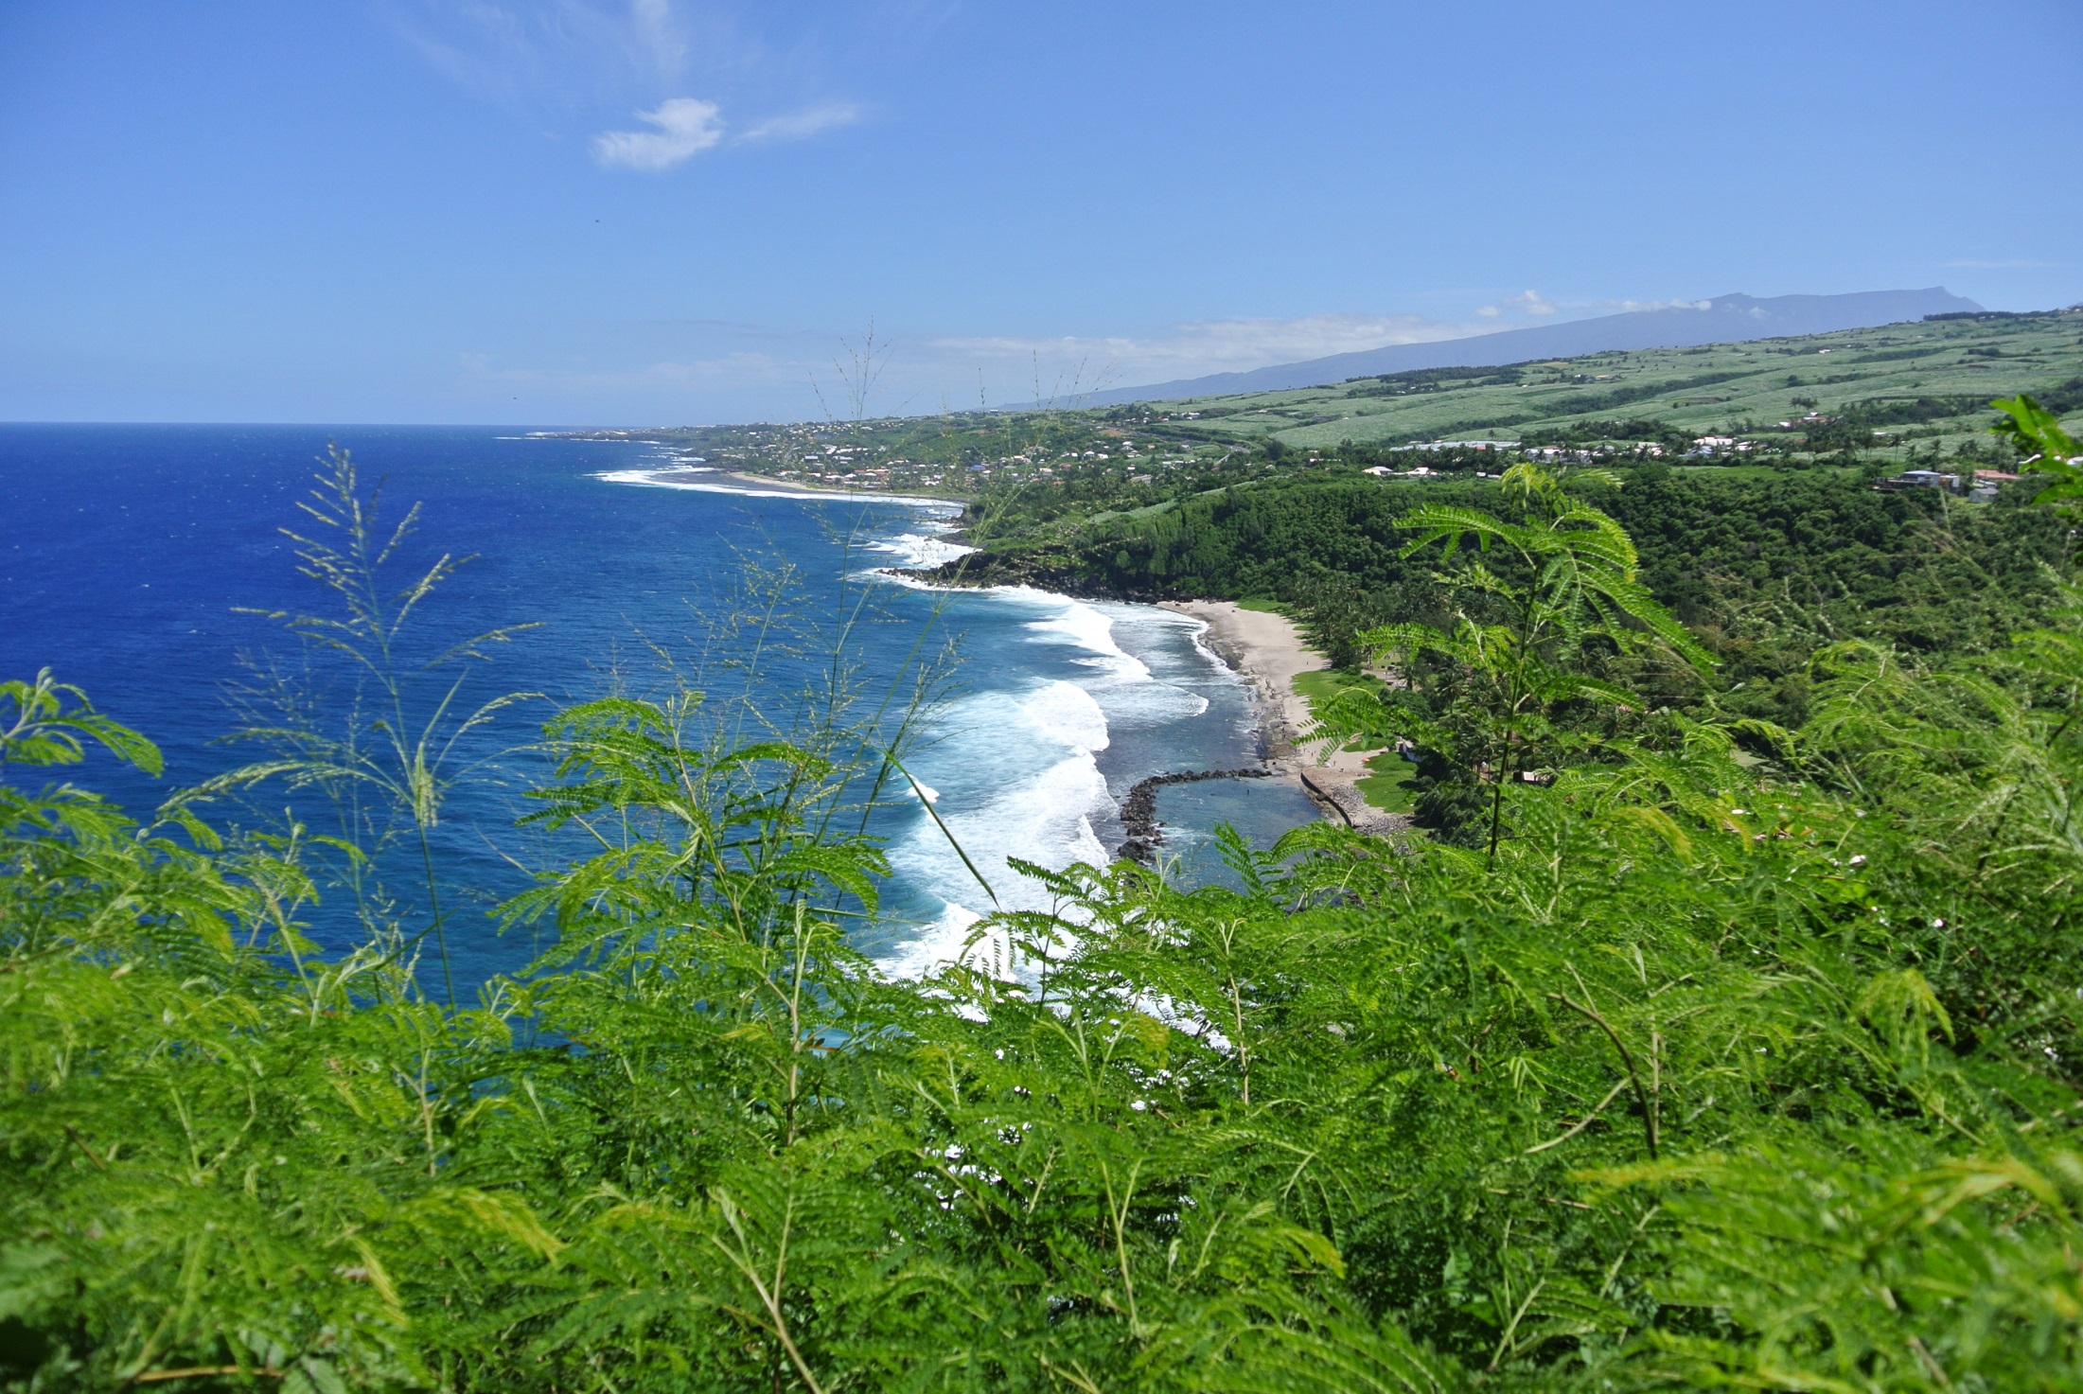

Slide 12
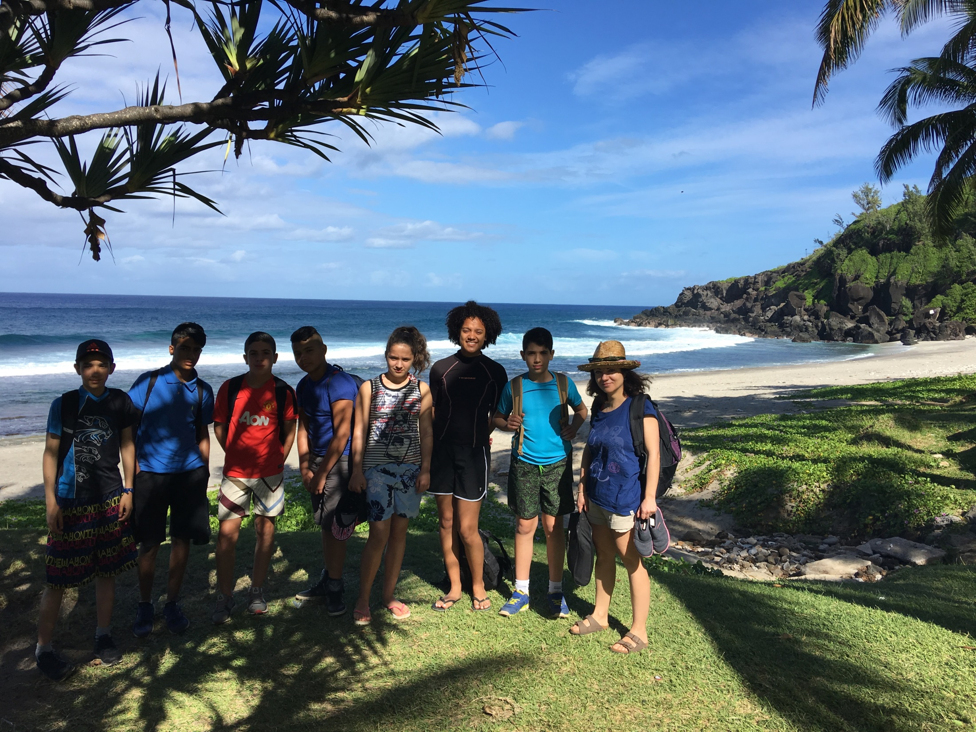

Slide 13
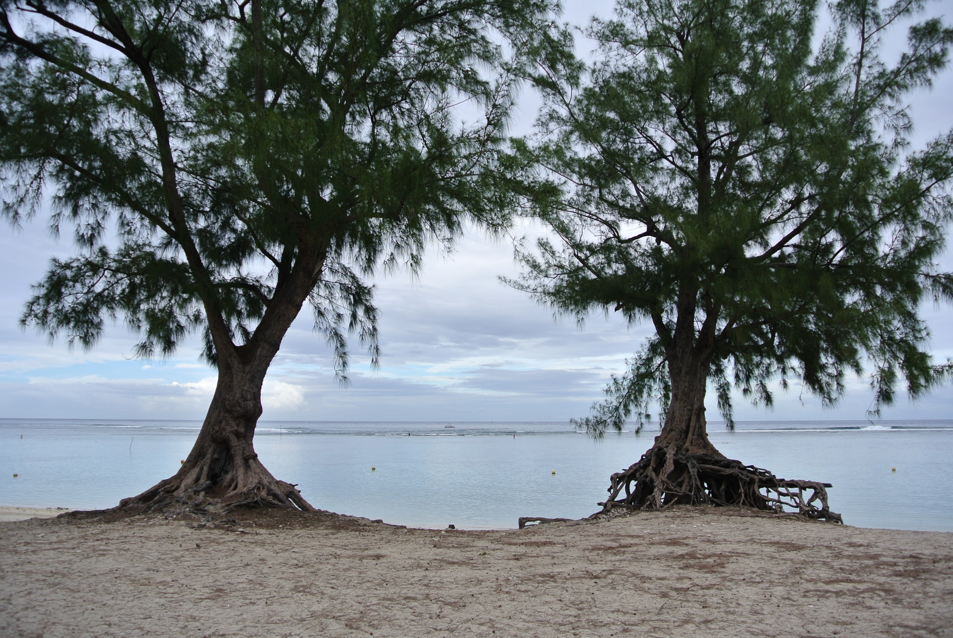

Slide 14
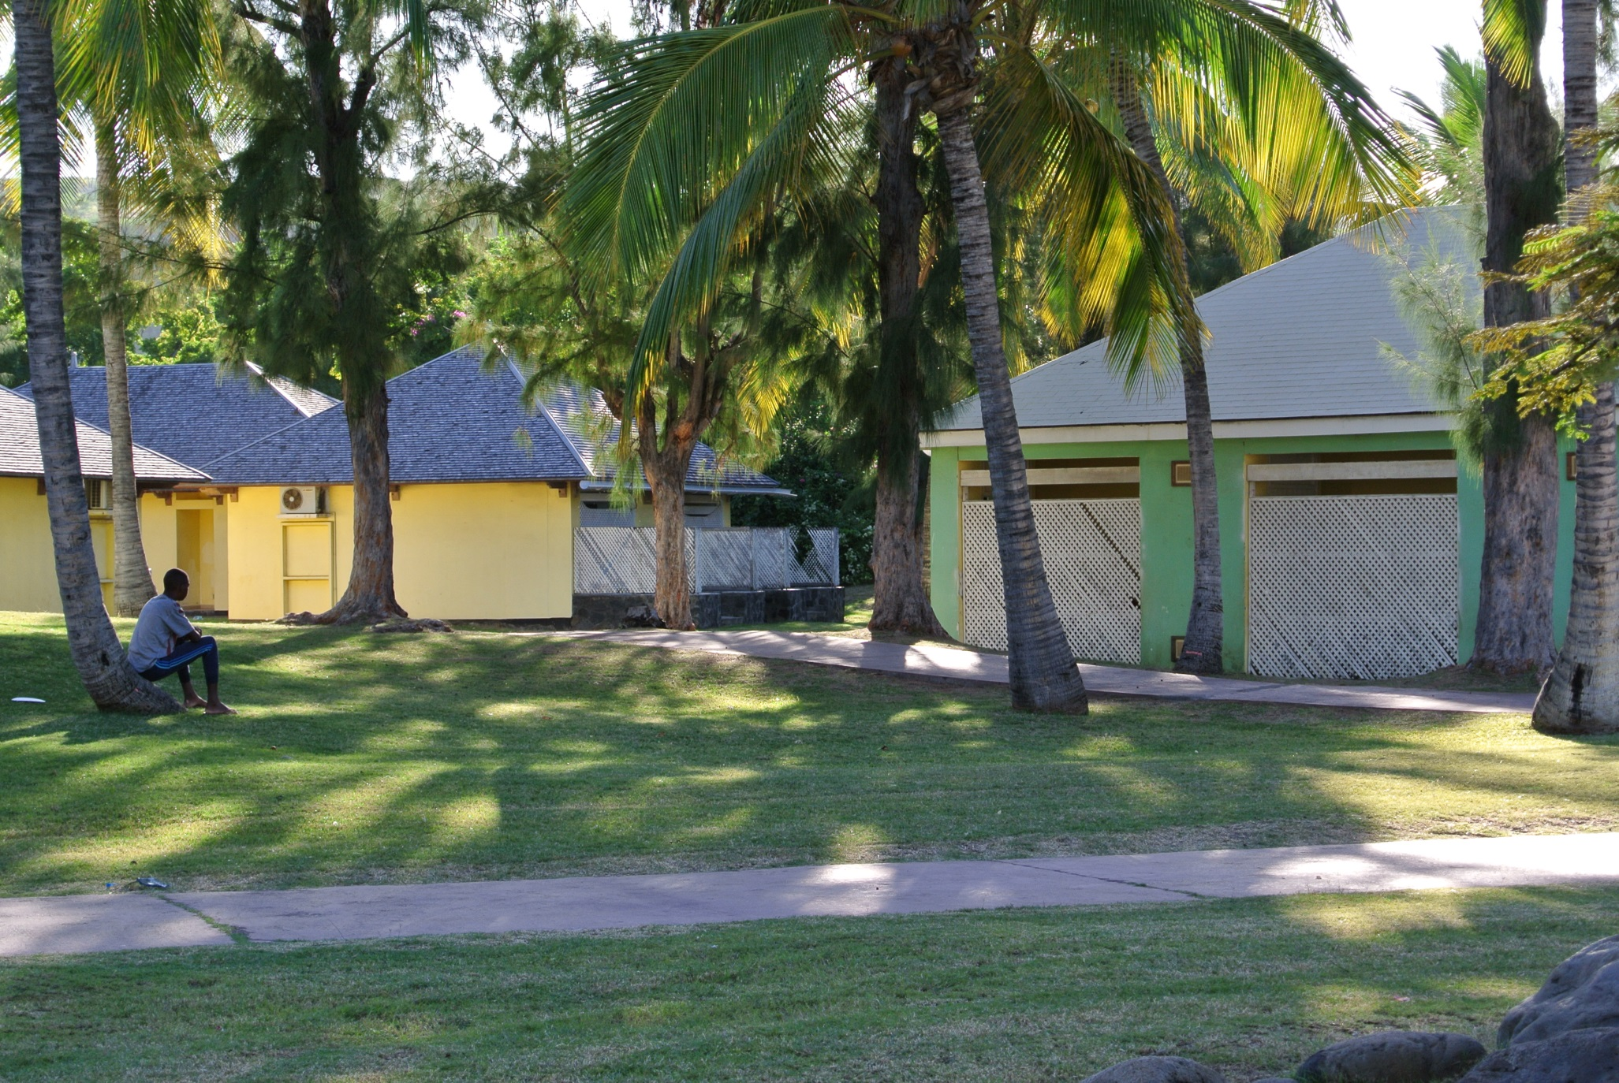
Un lieu de séjour pas désagréable

Slide 15
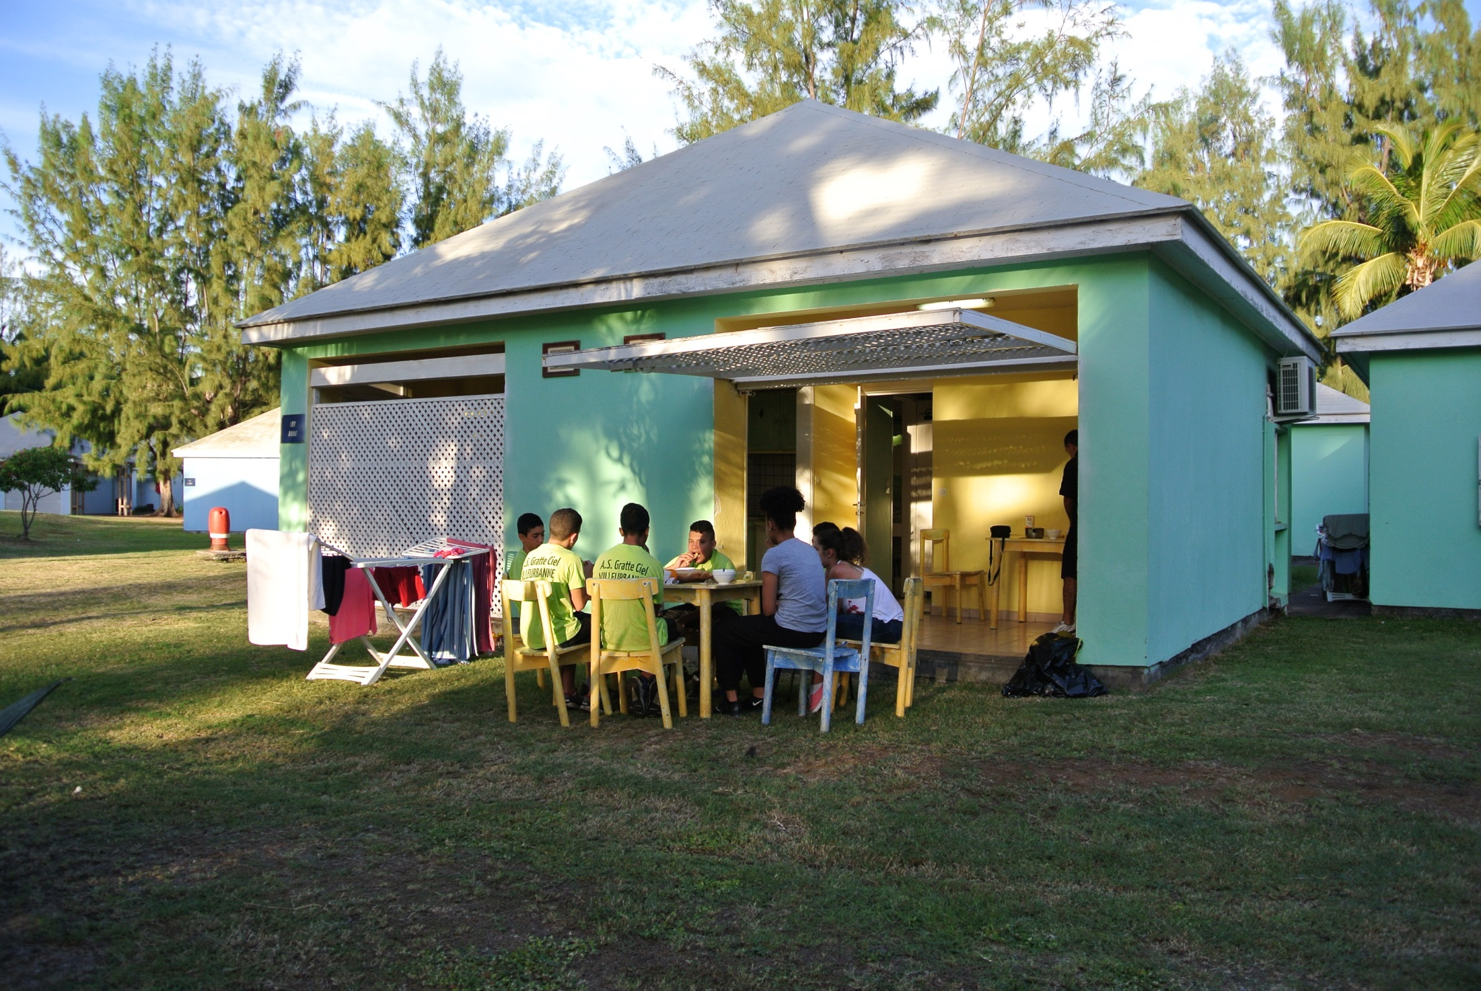

Slide 16
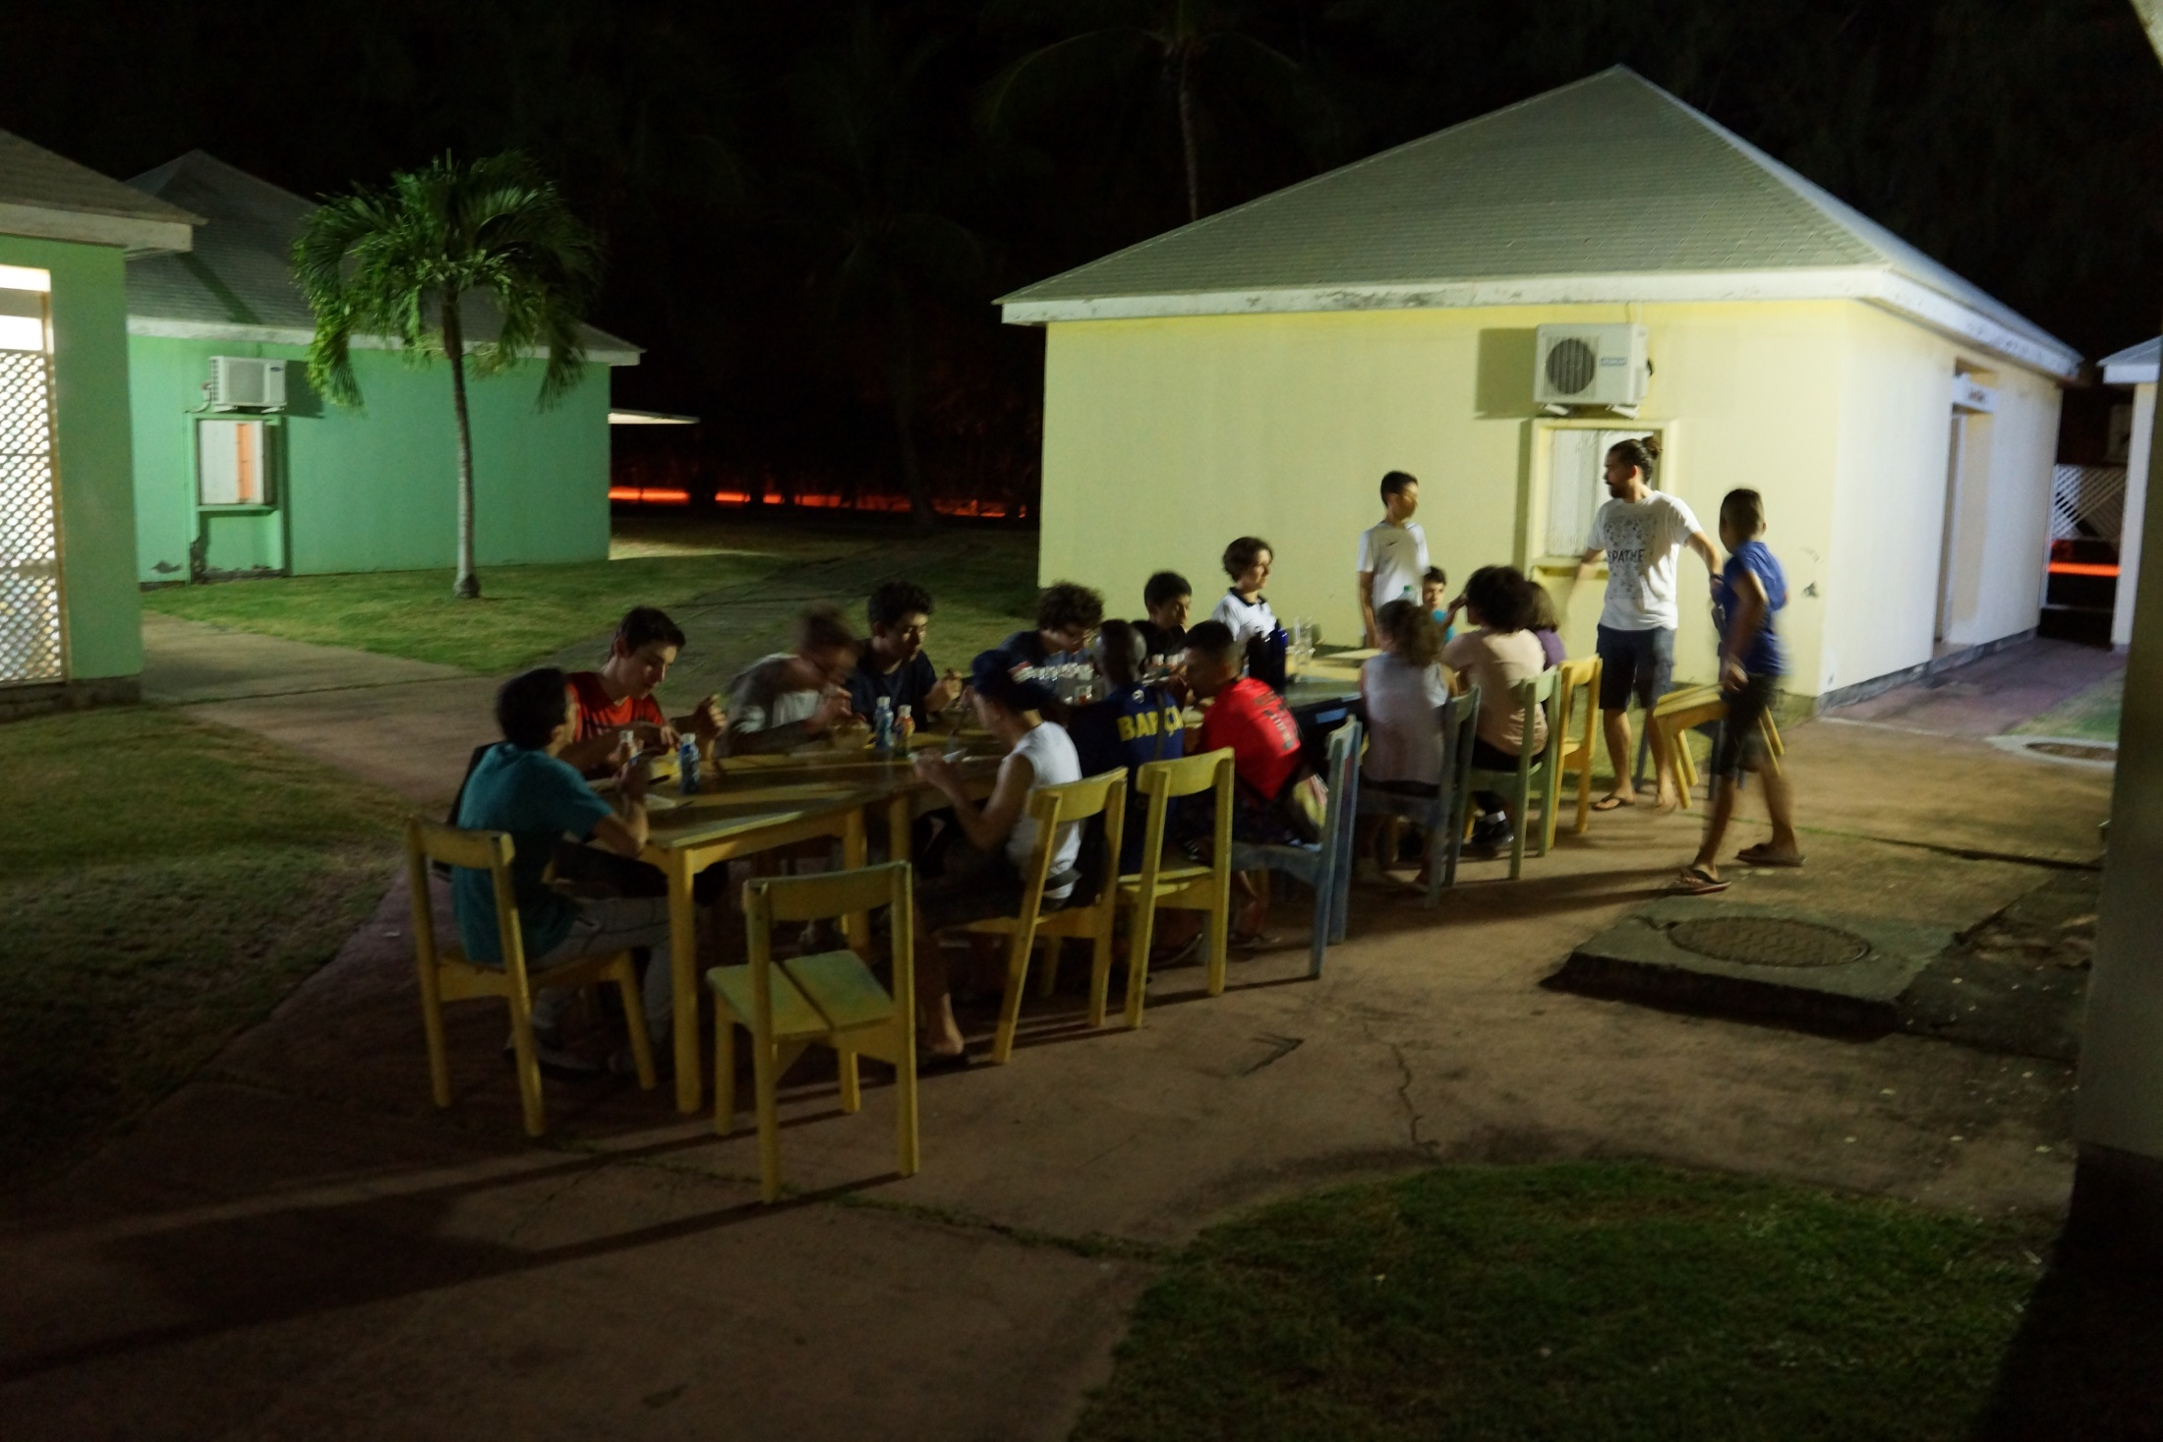

Slide 17
Puis les compétitions

Slide 19
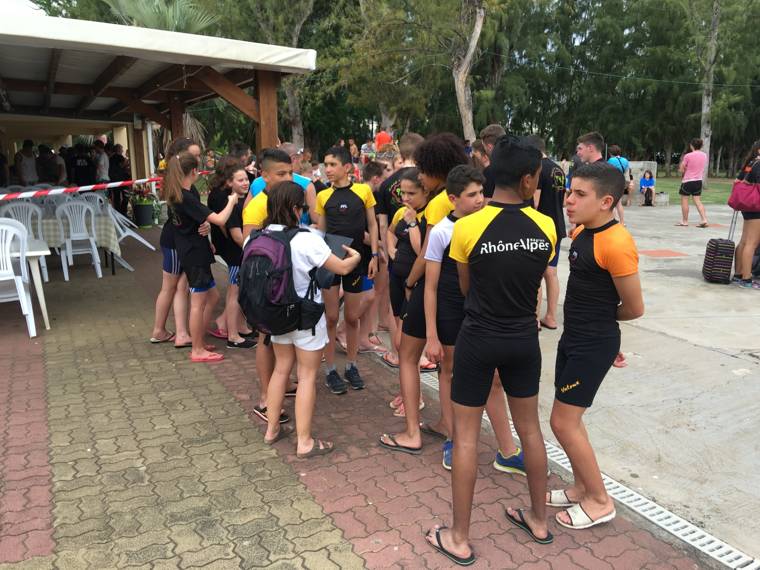
La pesée

Slide 20
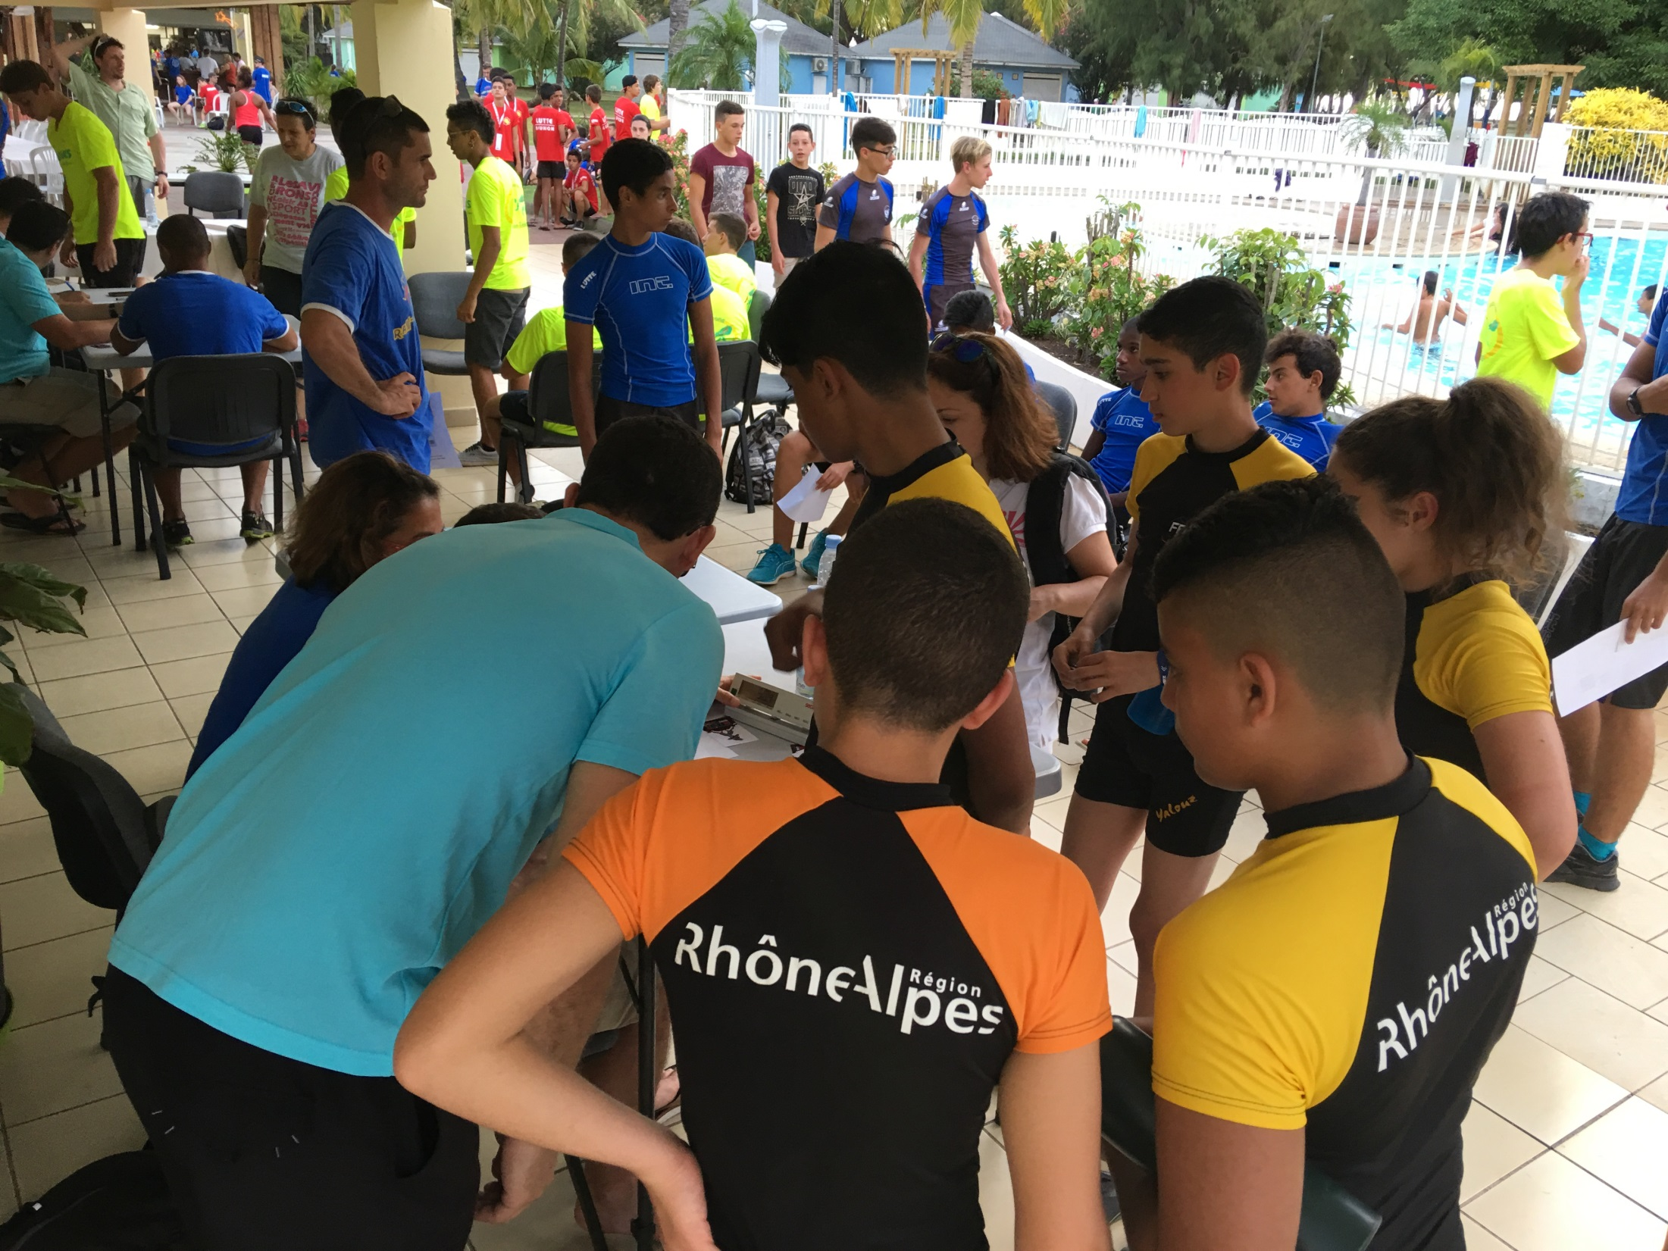

Slide 21
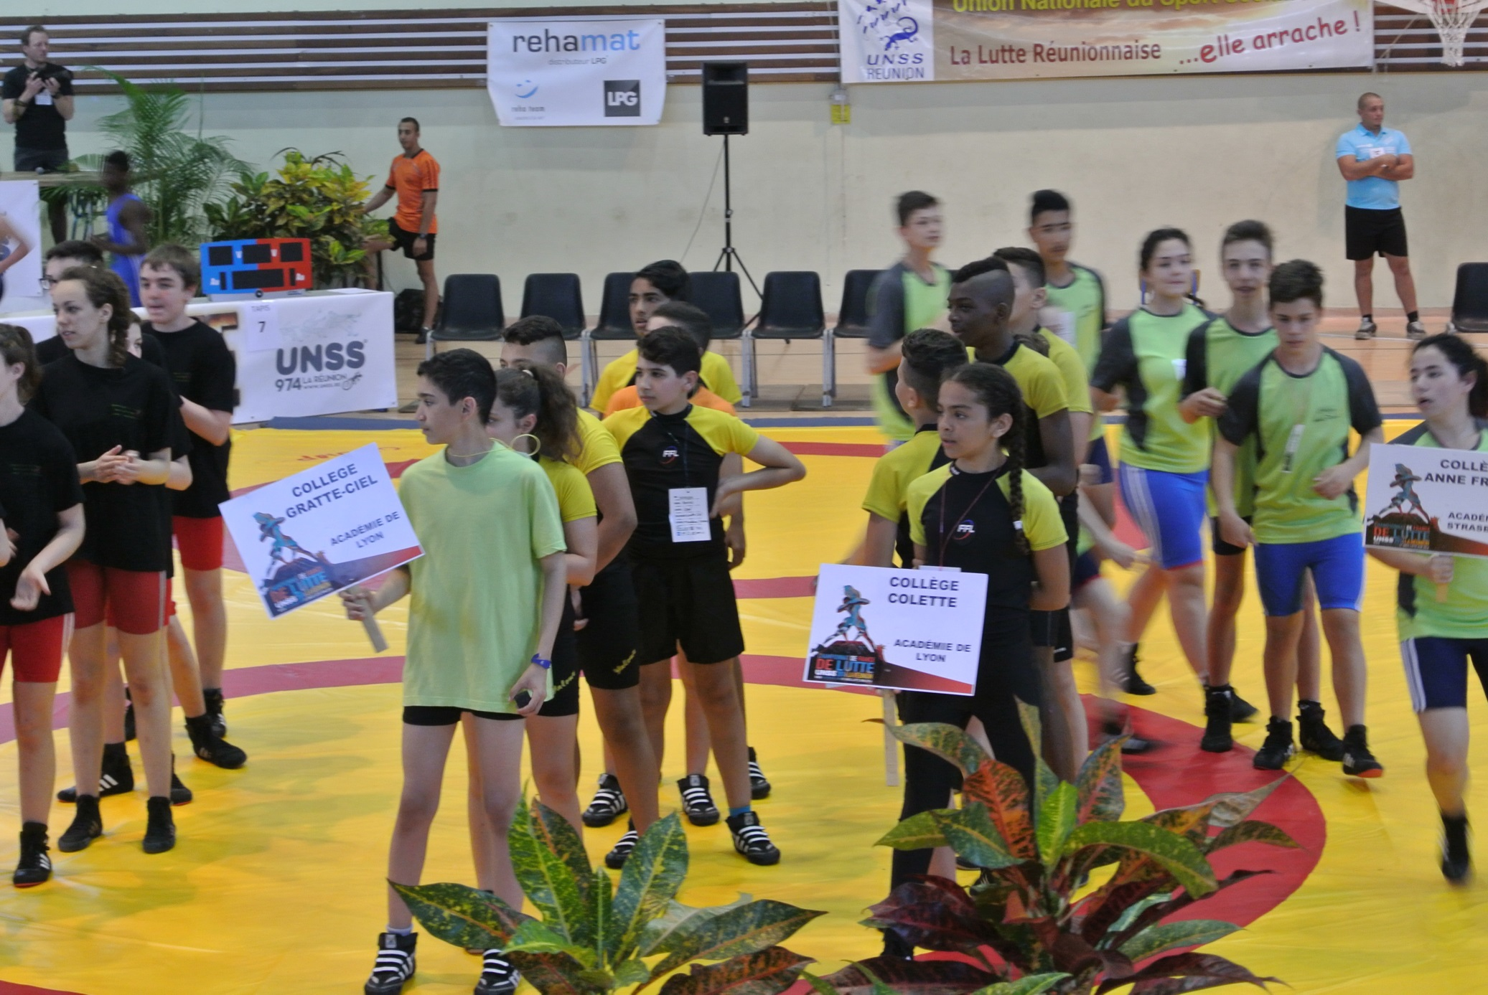
La présentation des équipes

Slide 22
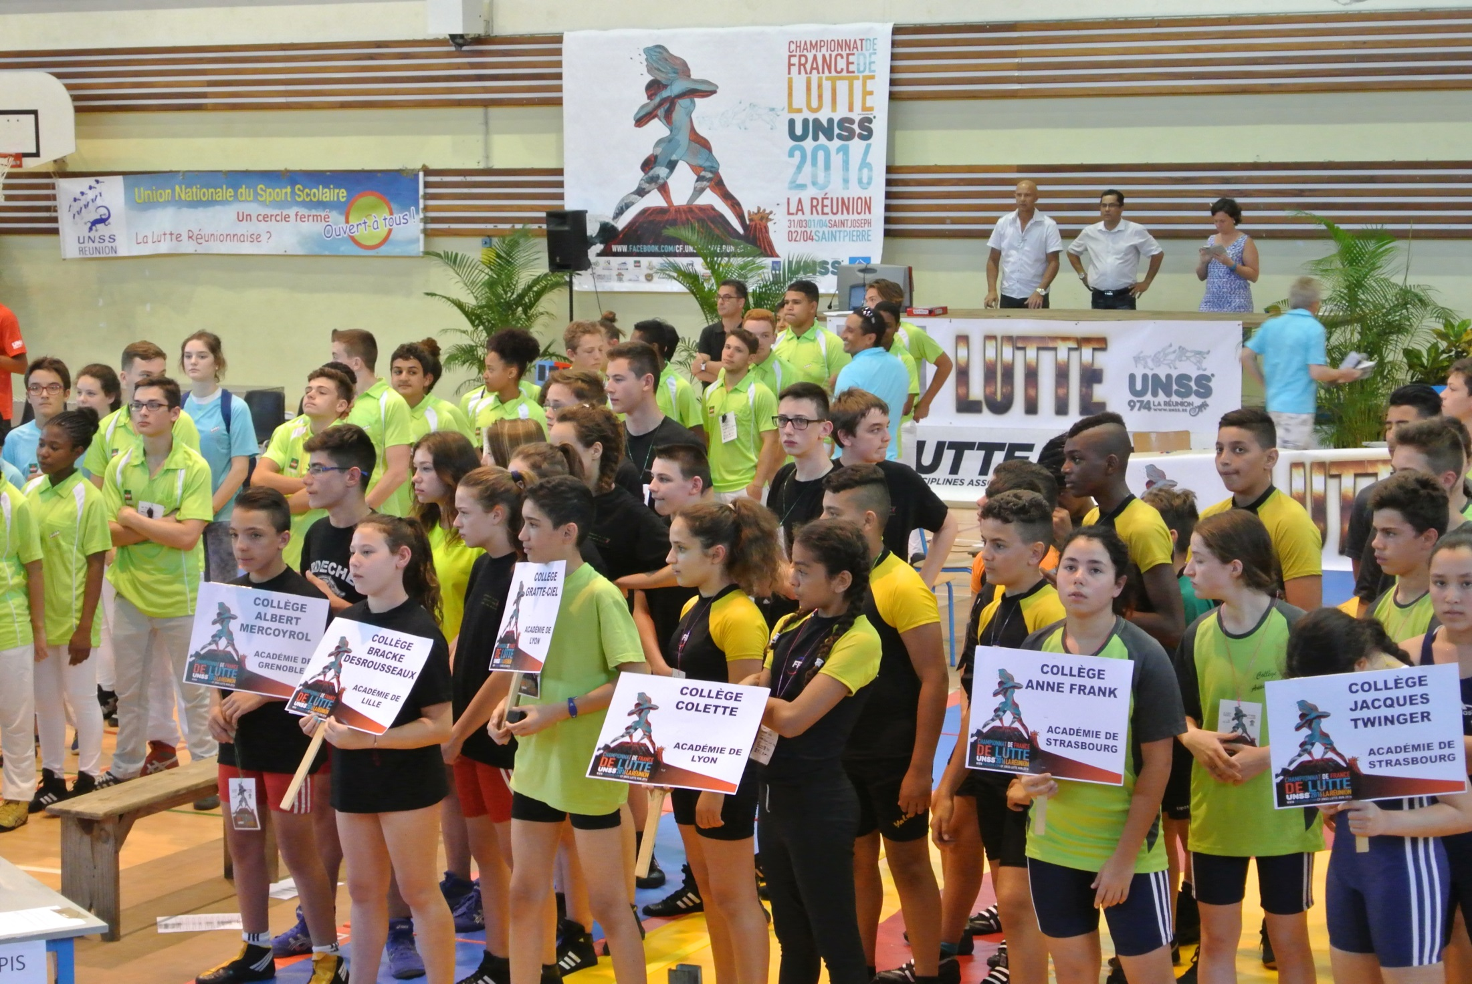

Slide 23
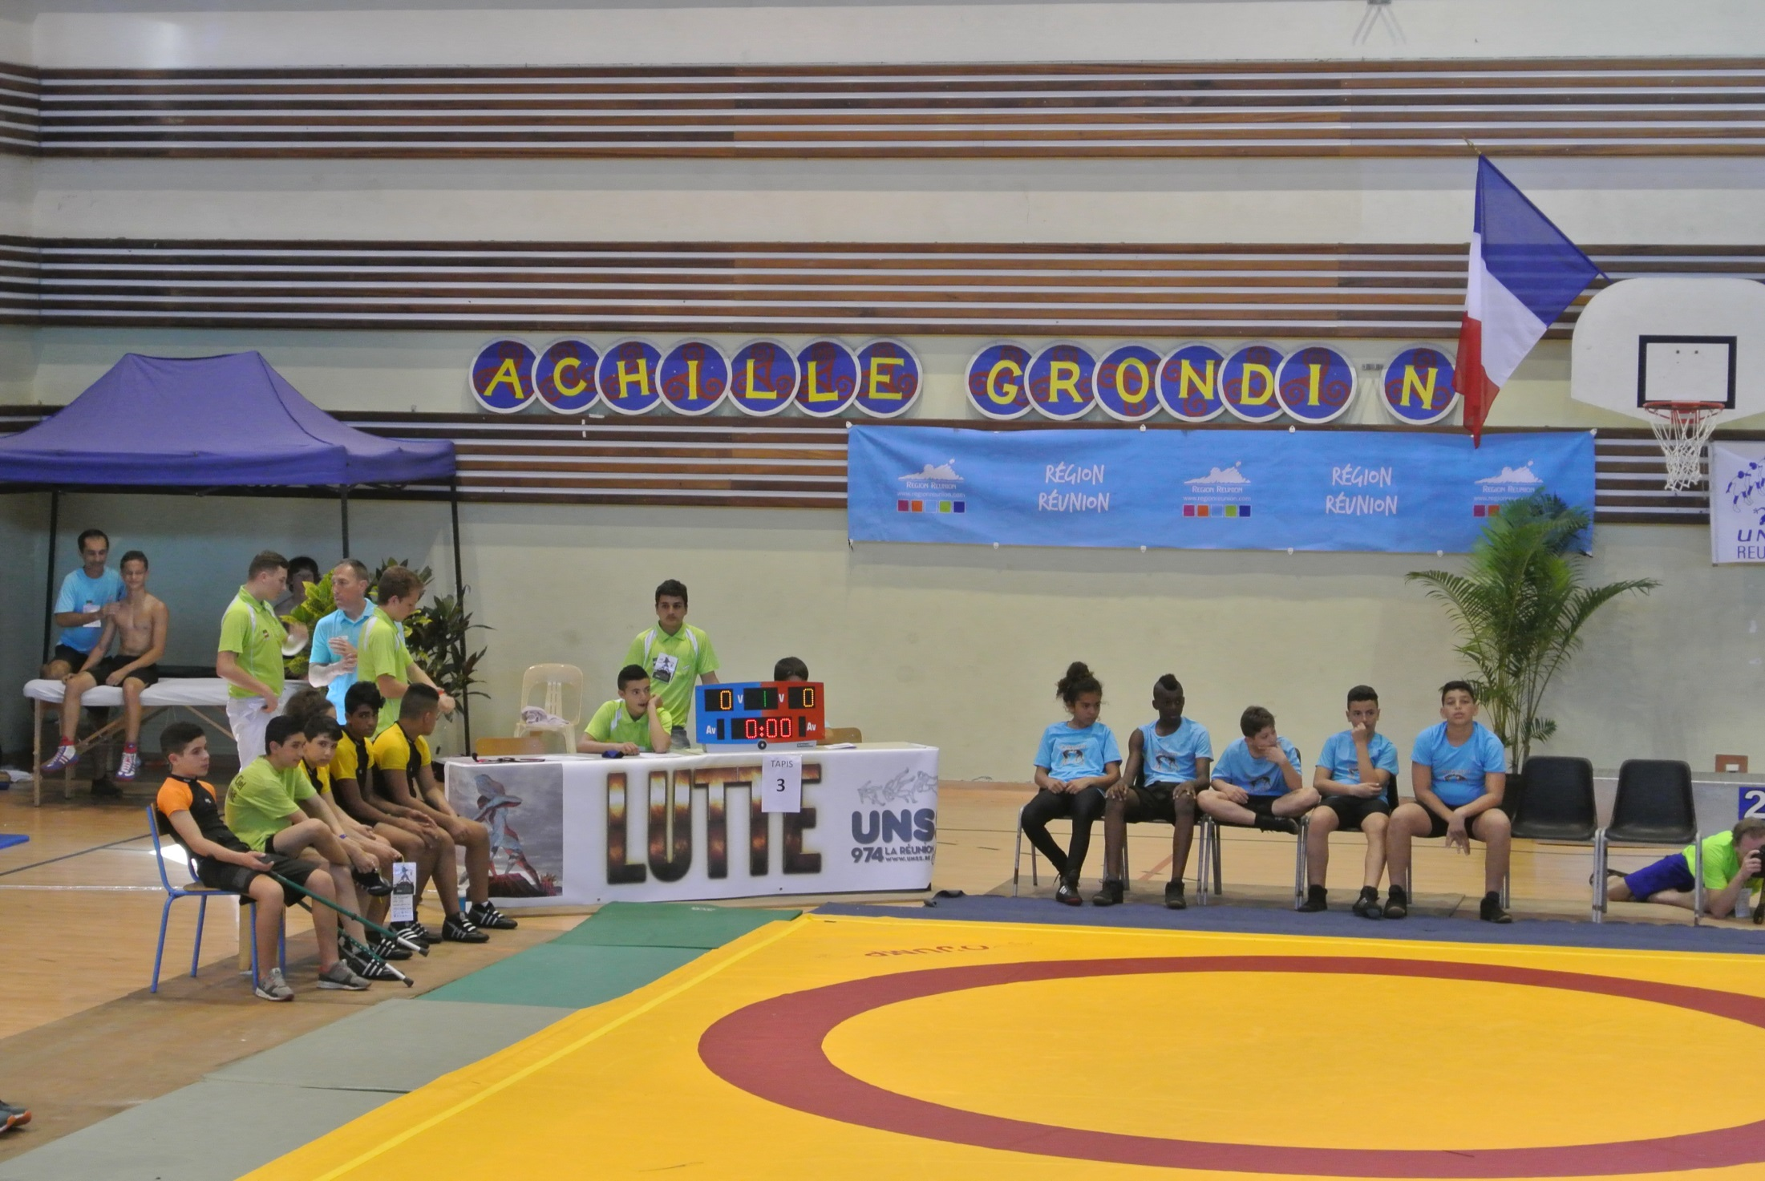

Slide 24
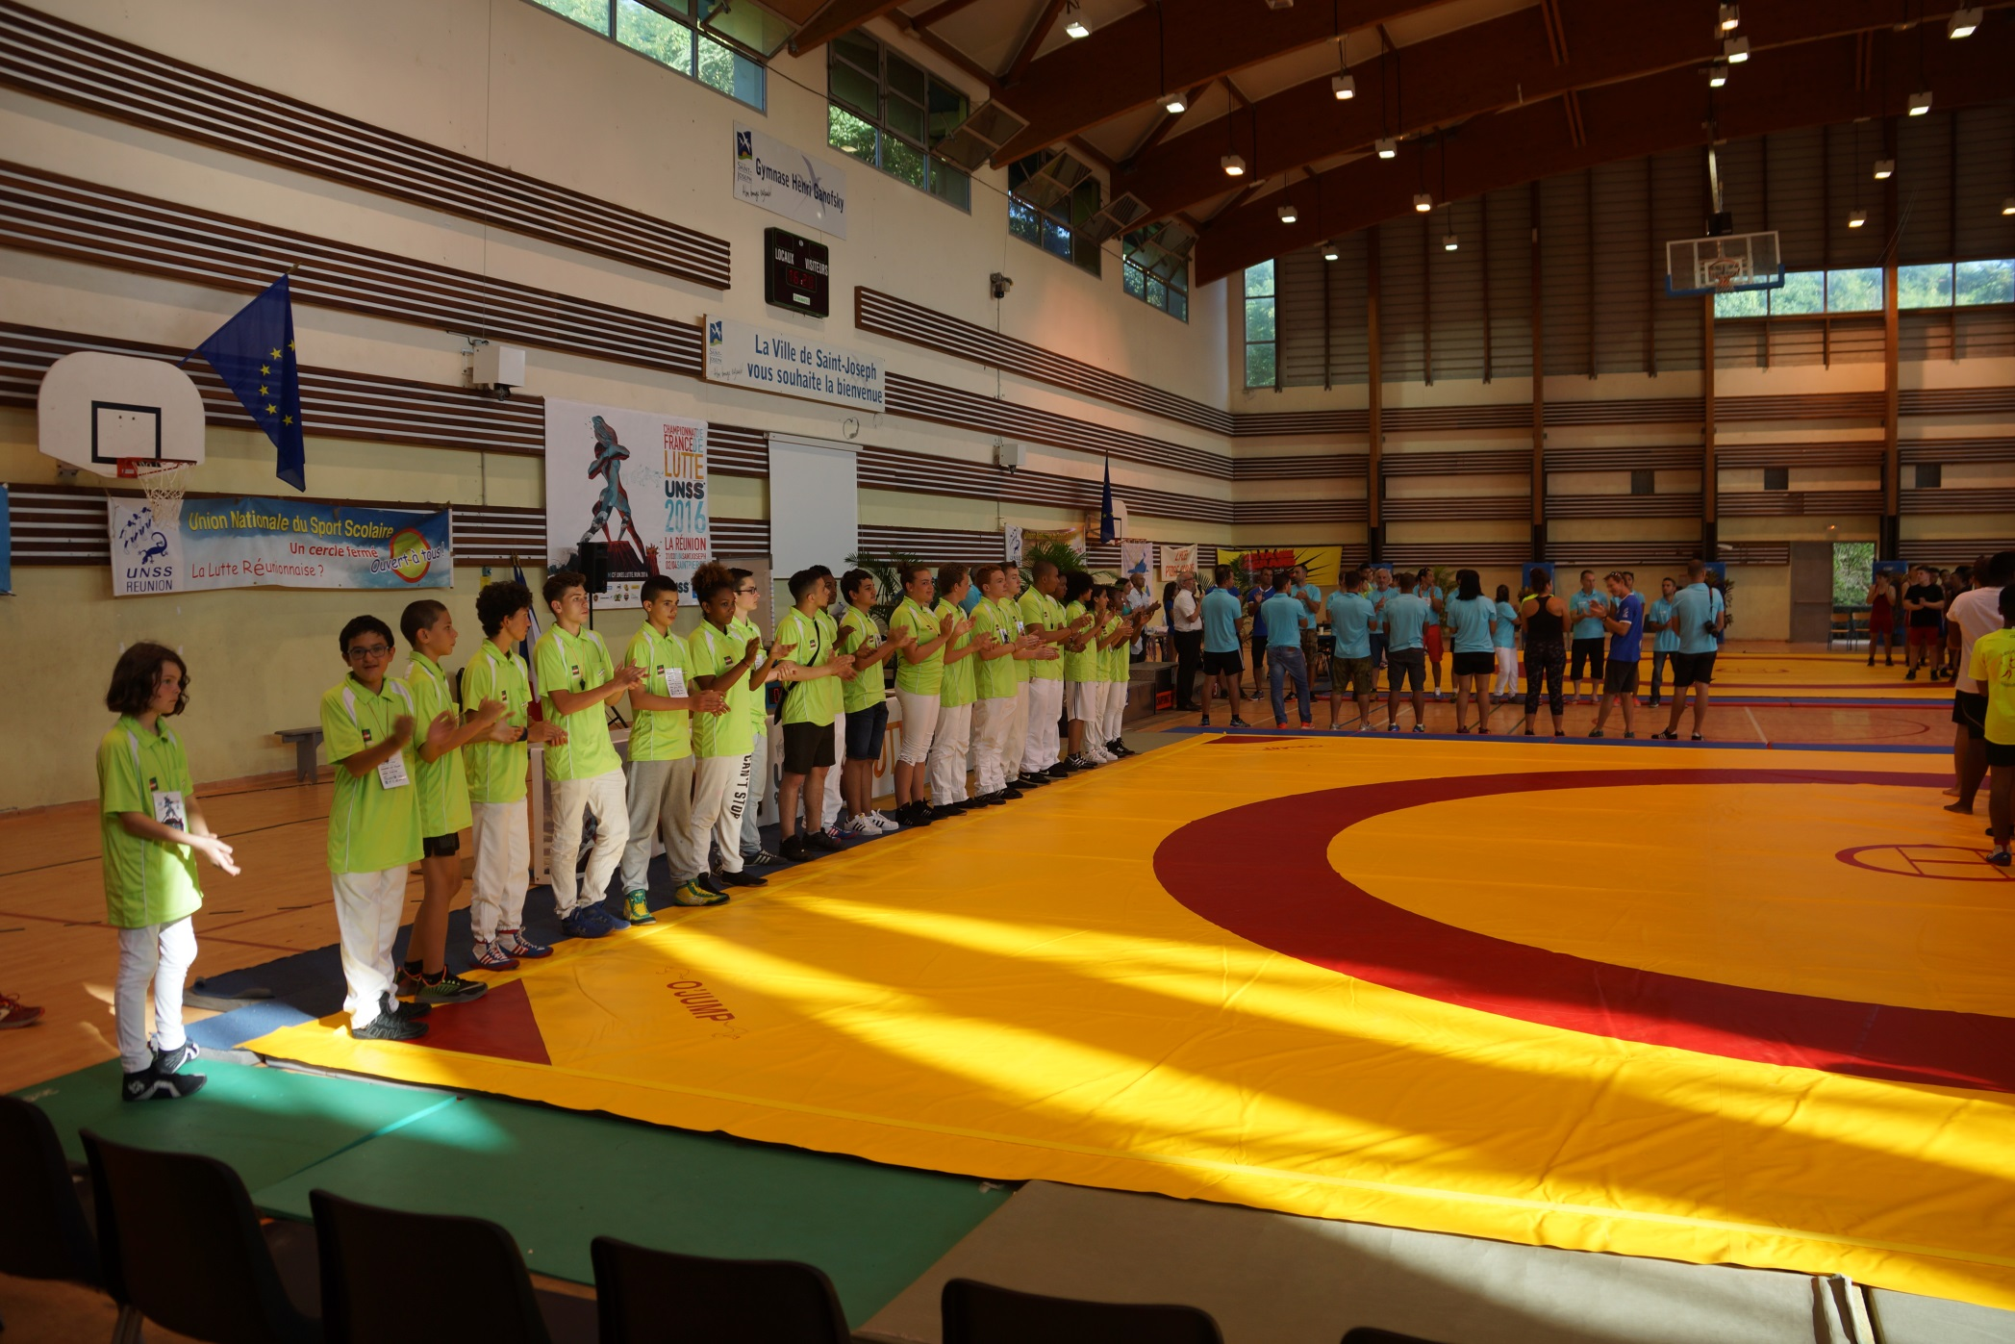
Sous le regard des Jeunes Officiels

Slide 25
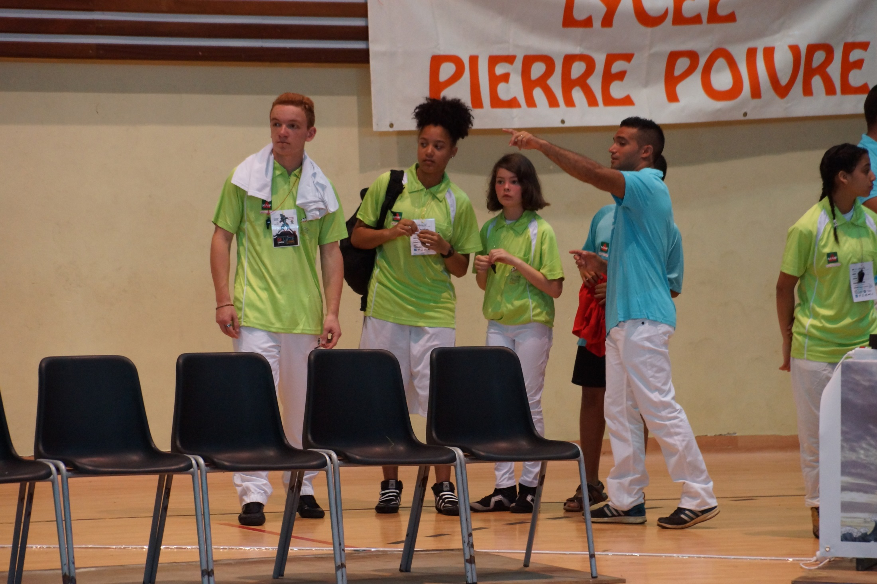

Slide 26
Après de rudes combats, les récompenses

Slide 27
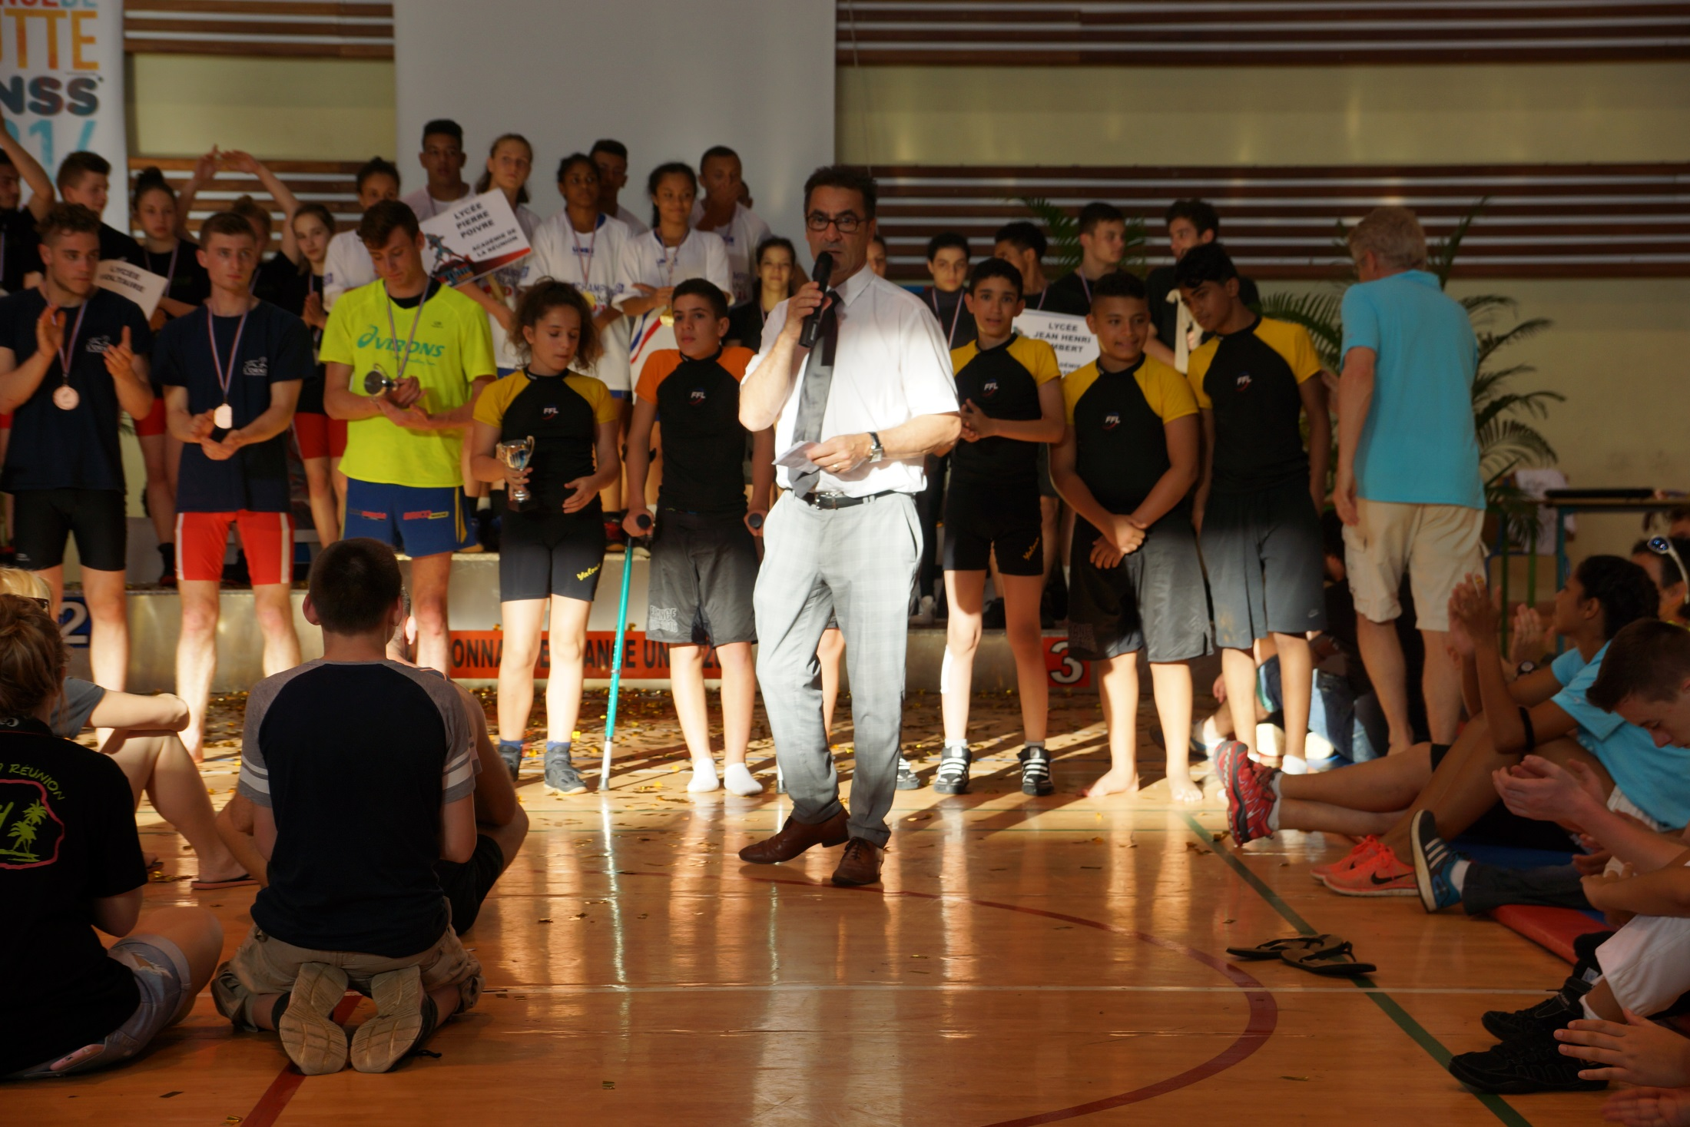

Slide 28
Récompensés pour leur Fair-Play et leur combattivité

Slide 29
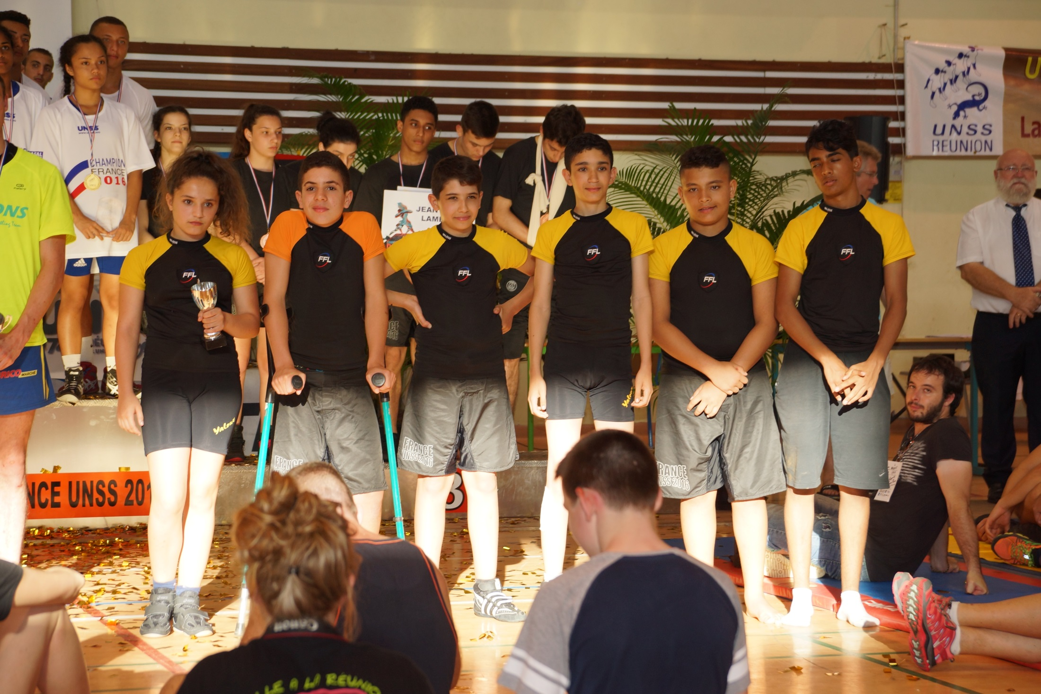

Slide 30
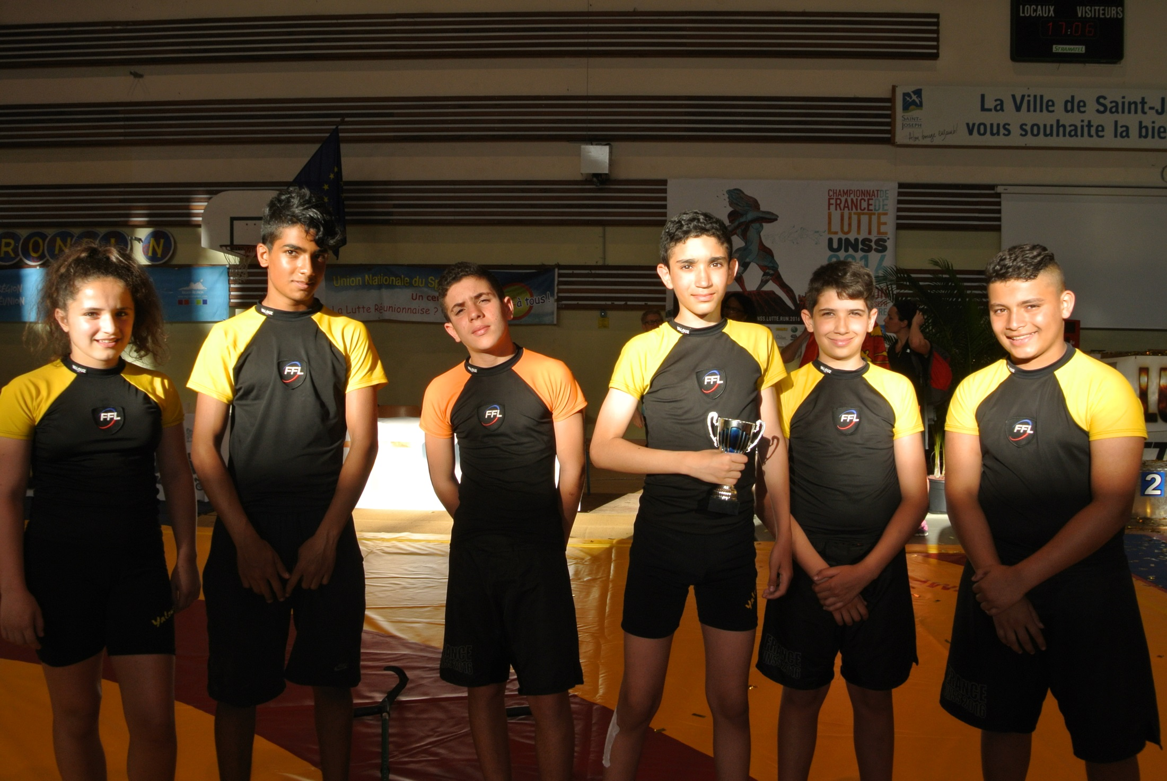

Slide 31
Récompensée pour la qualité de son arbitrage

Slide 32
Promue arbitre de niveau national

Slide 33
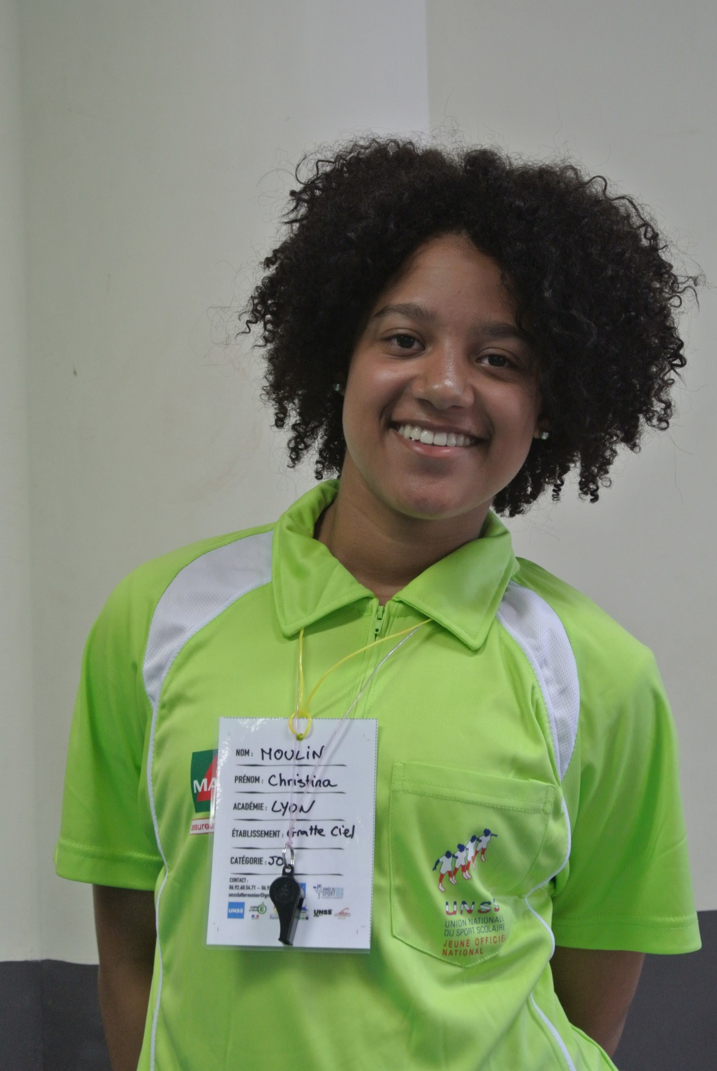

Slide 34
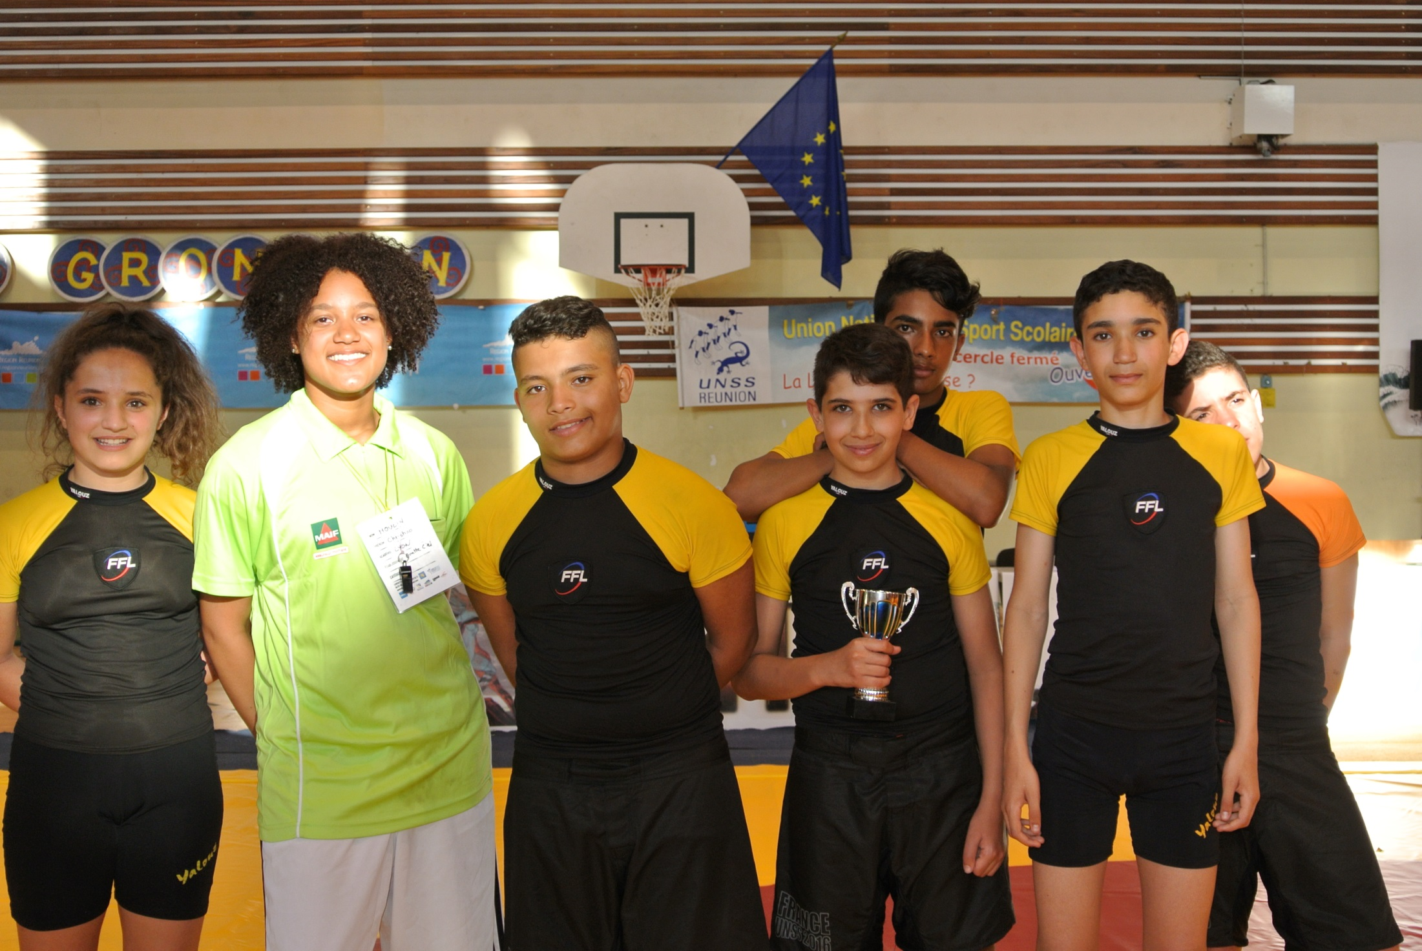

Slide 35
Le Challenge National de Lutte sur sable

Slide 37
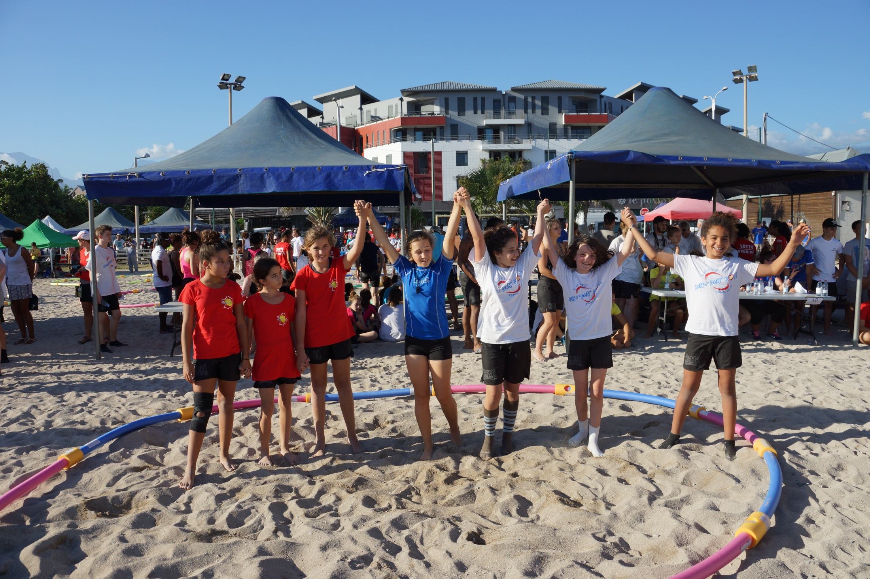

Slide 38
En lien avec les équipes de Villeurbanne et de St Priest

Slide 39
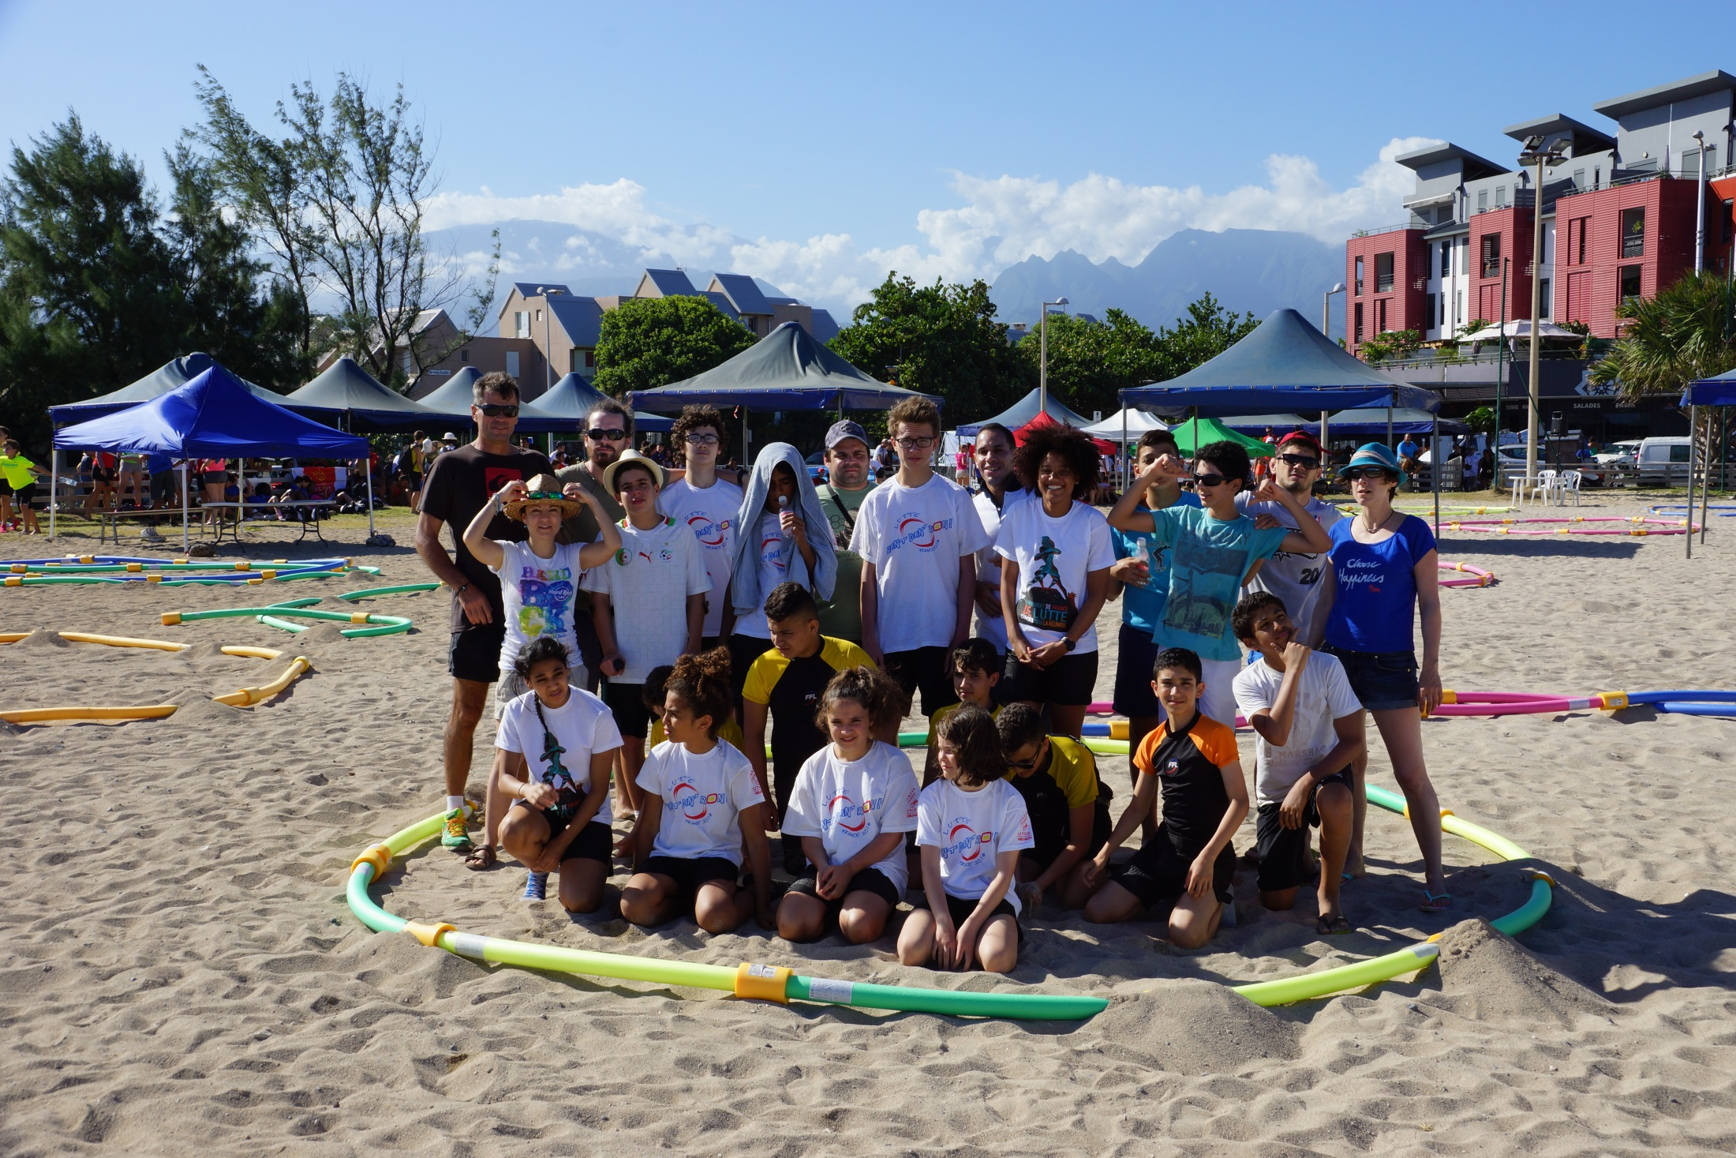

Slide 40
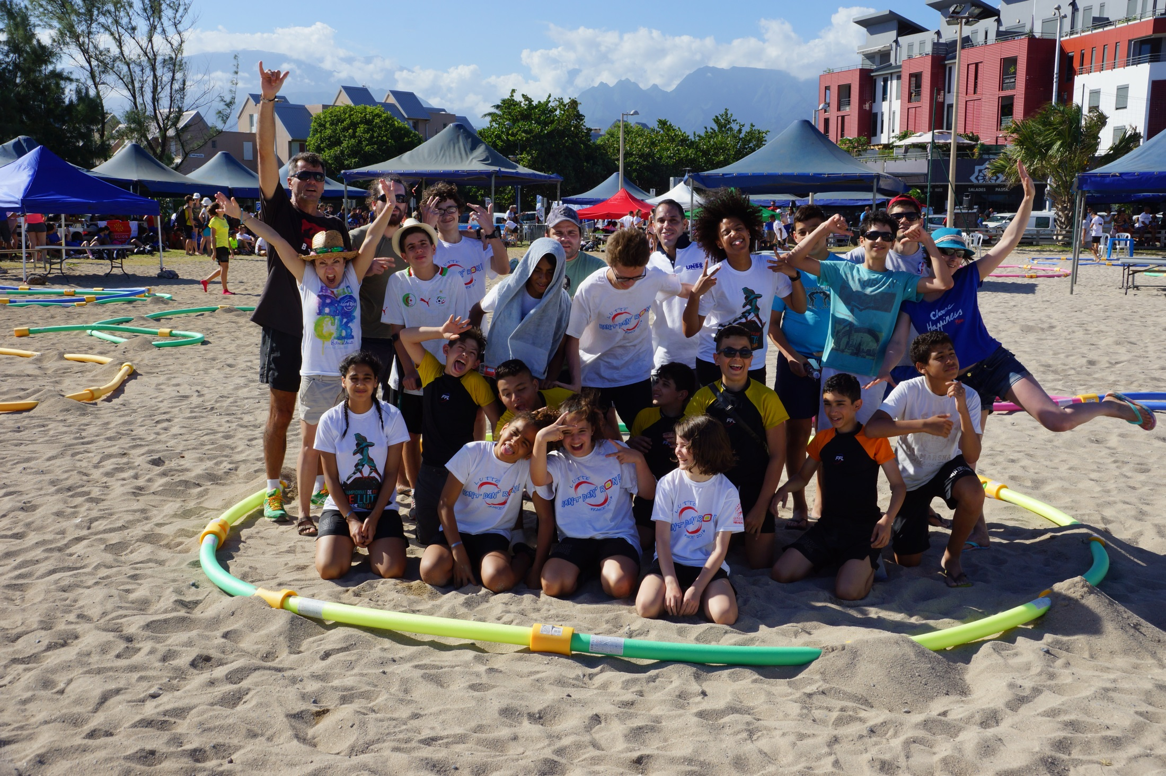

Slide 41
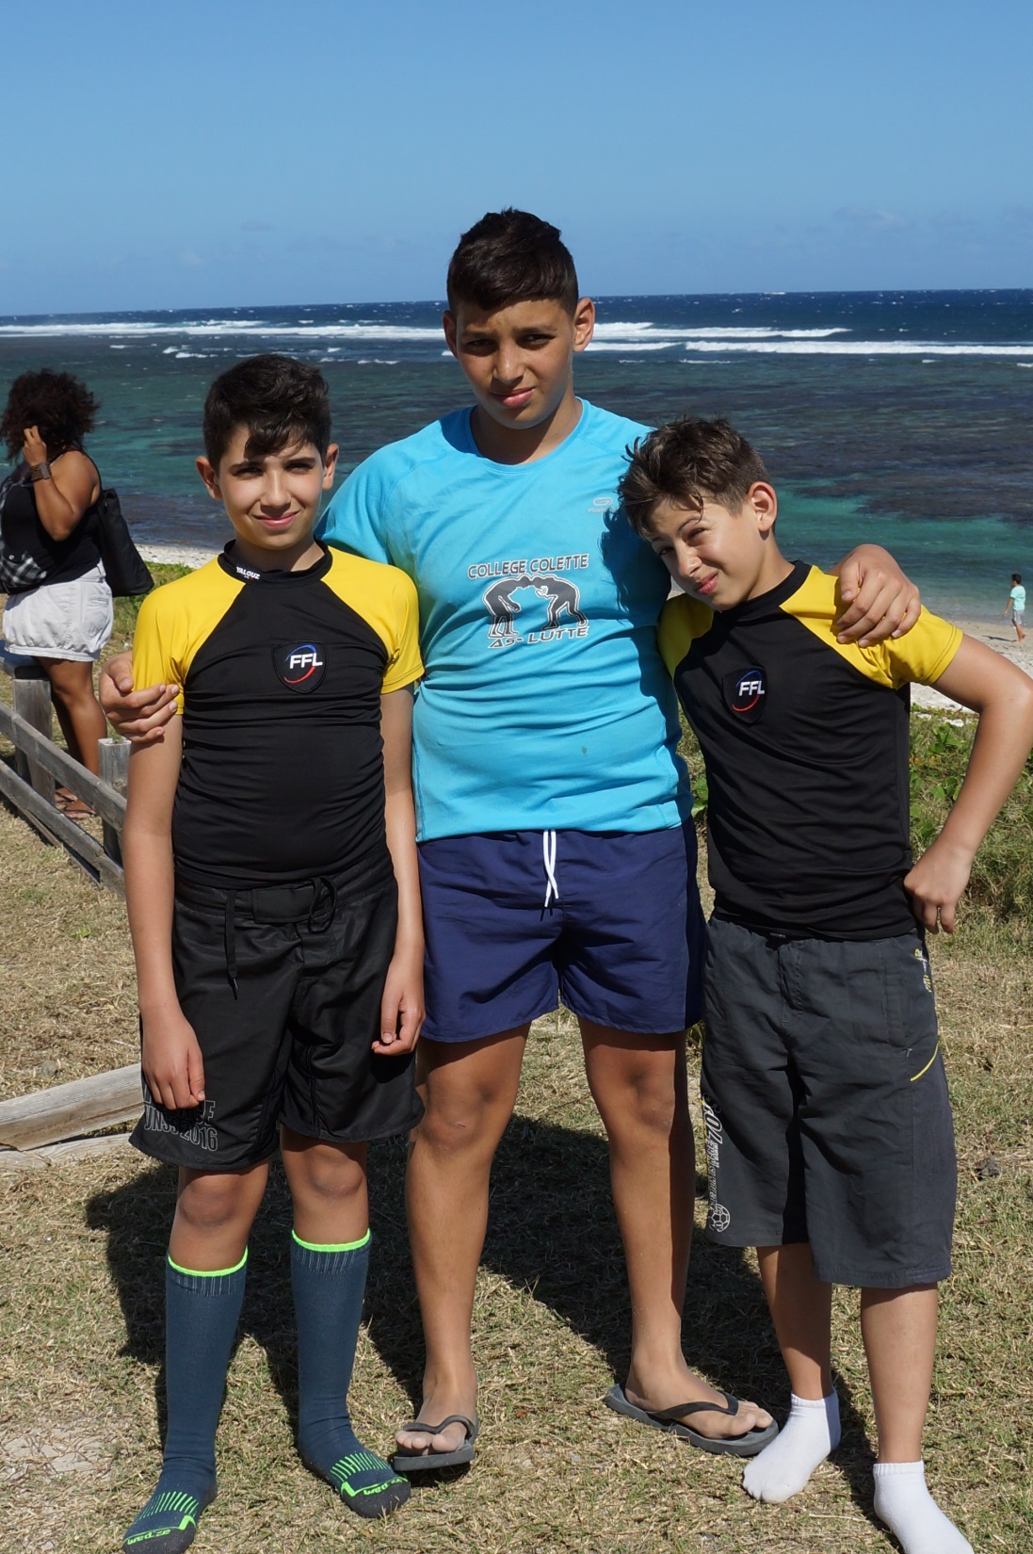

Slide 42
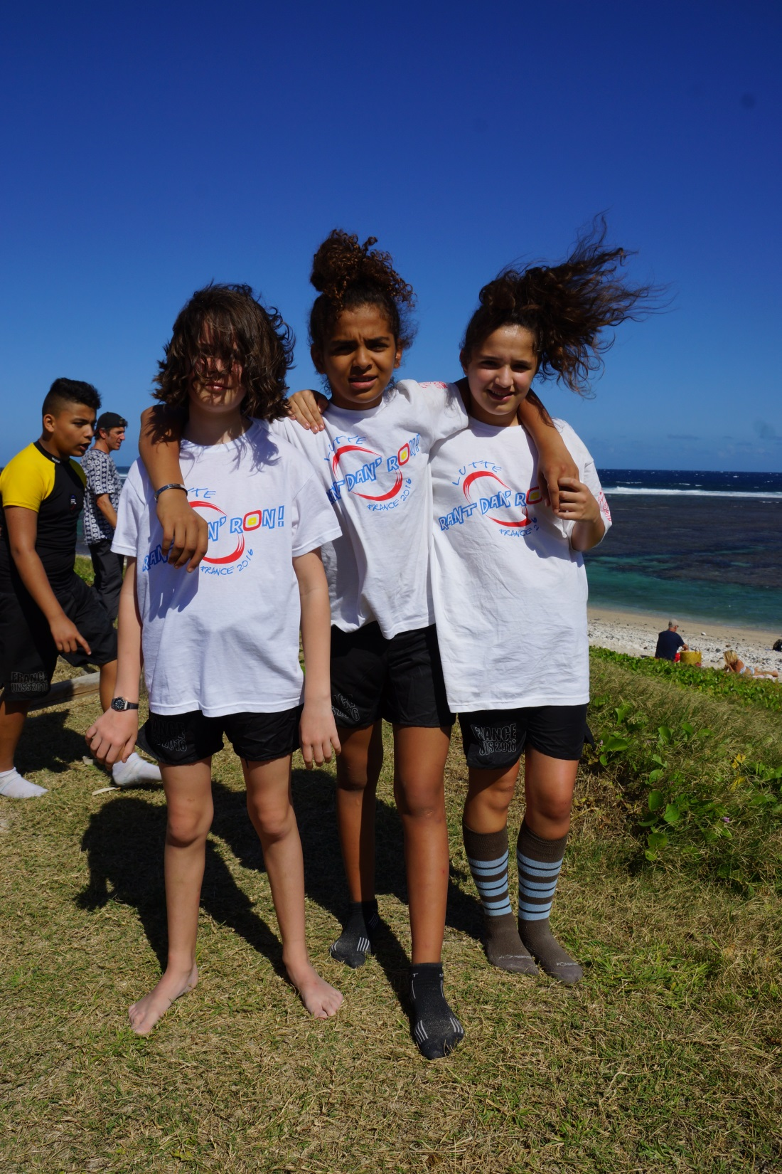

Slide 43
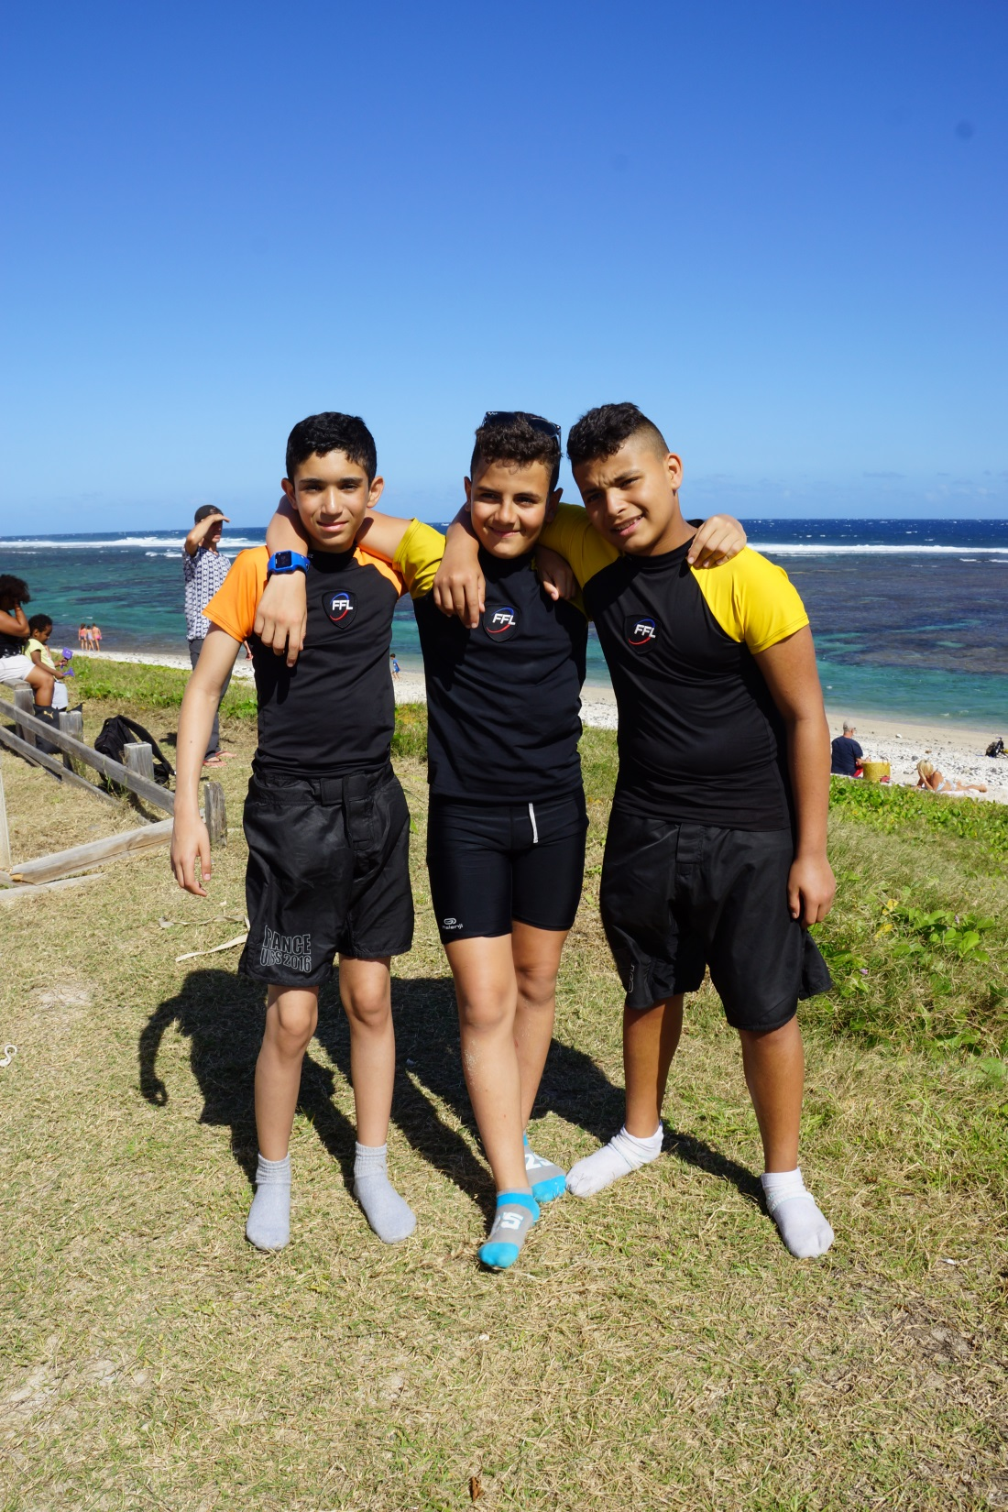

Slide 44
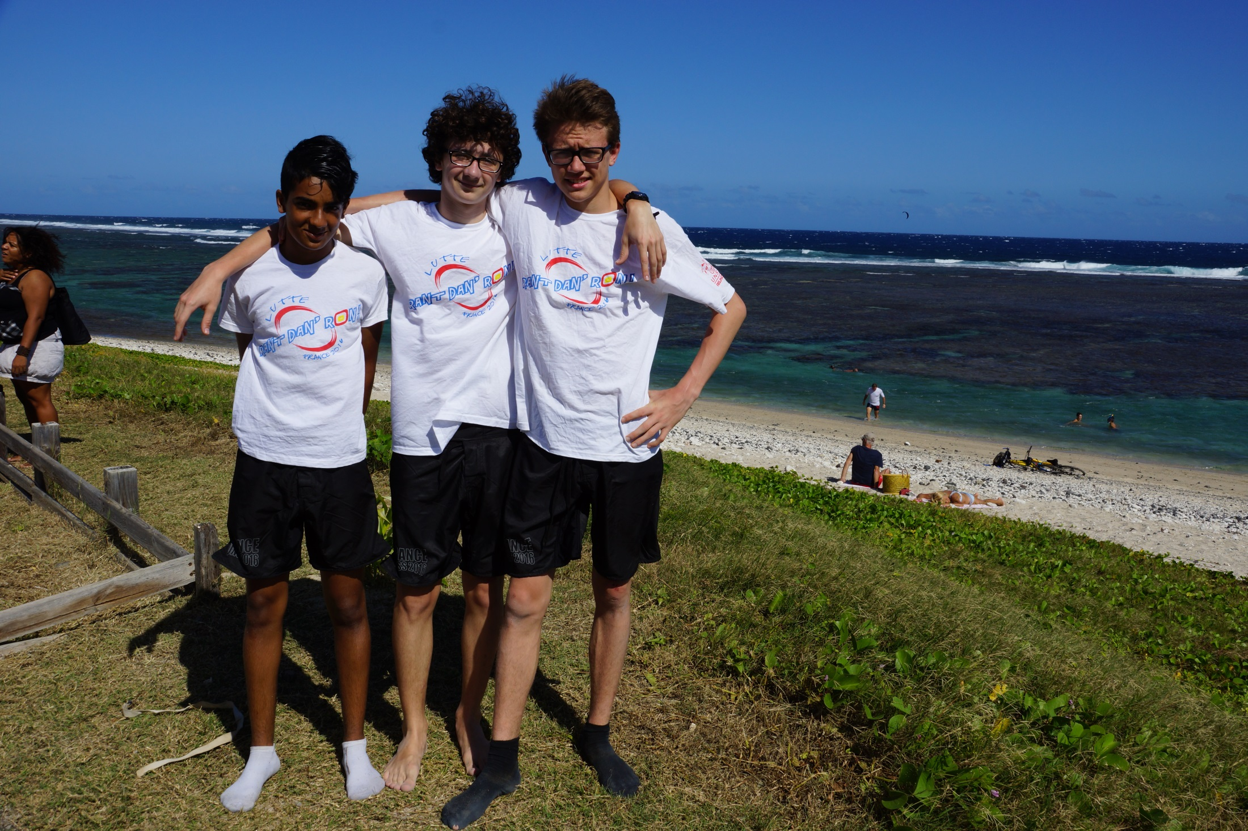

Slide 45
La finale !

Slide 46
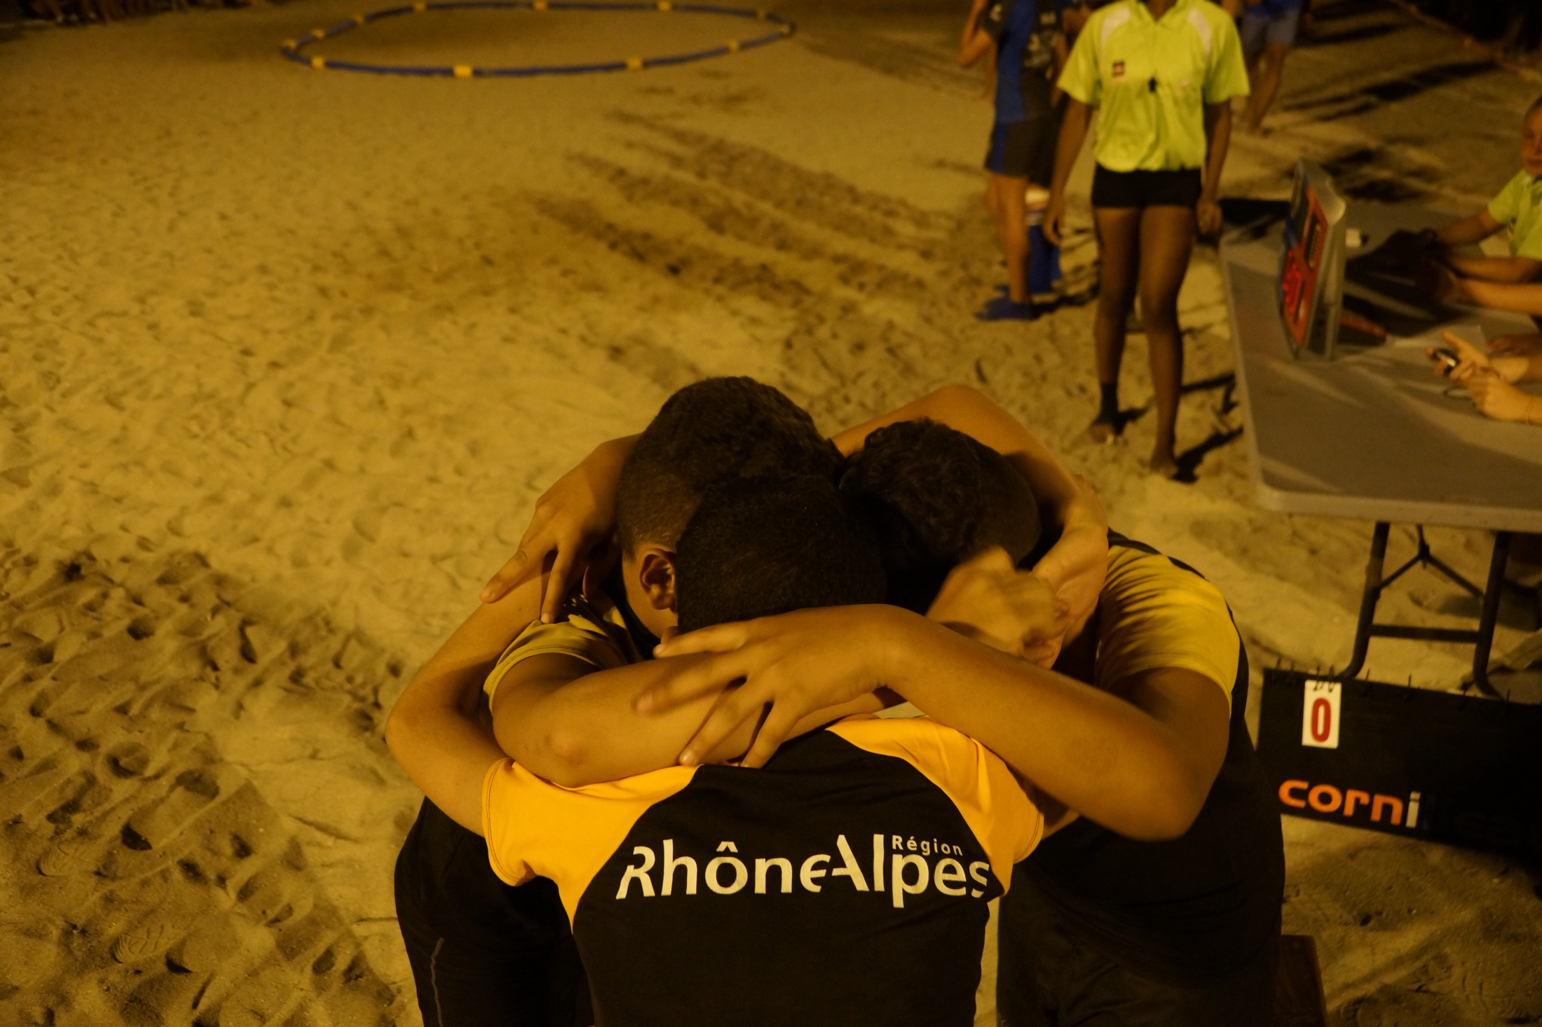

Slide 47
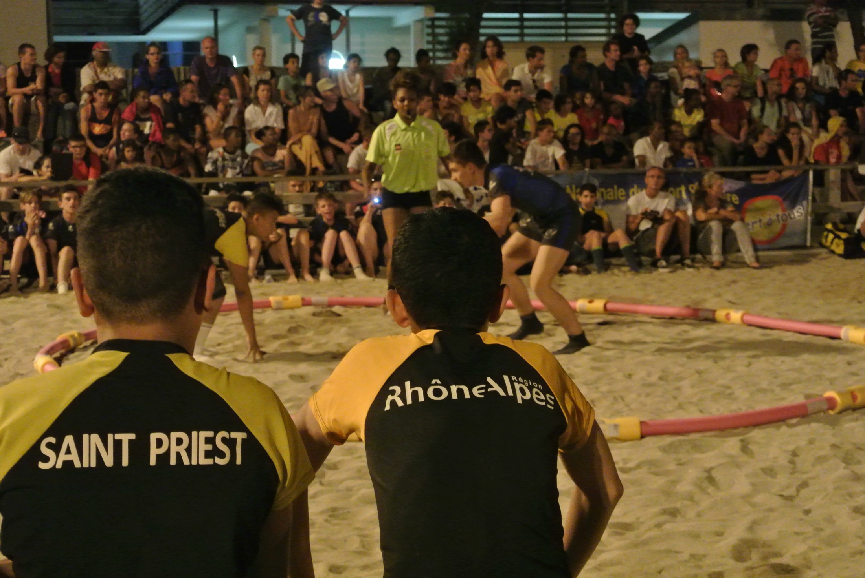

Slide 48
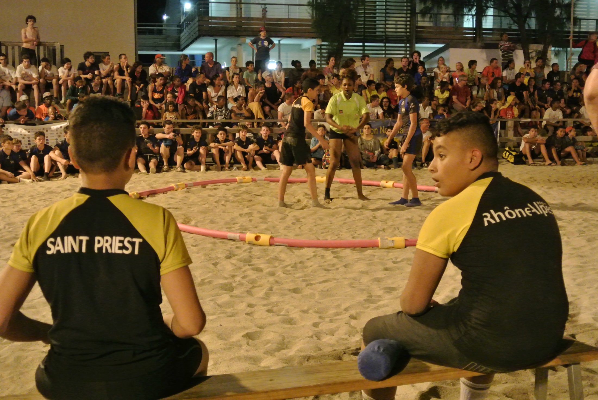

Slide 49
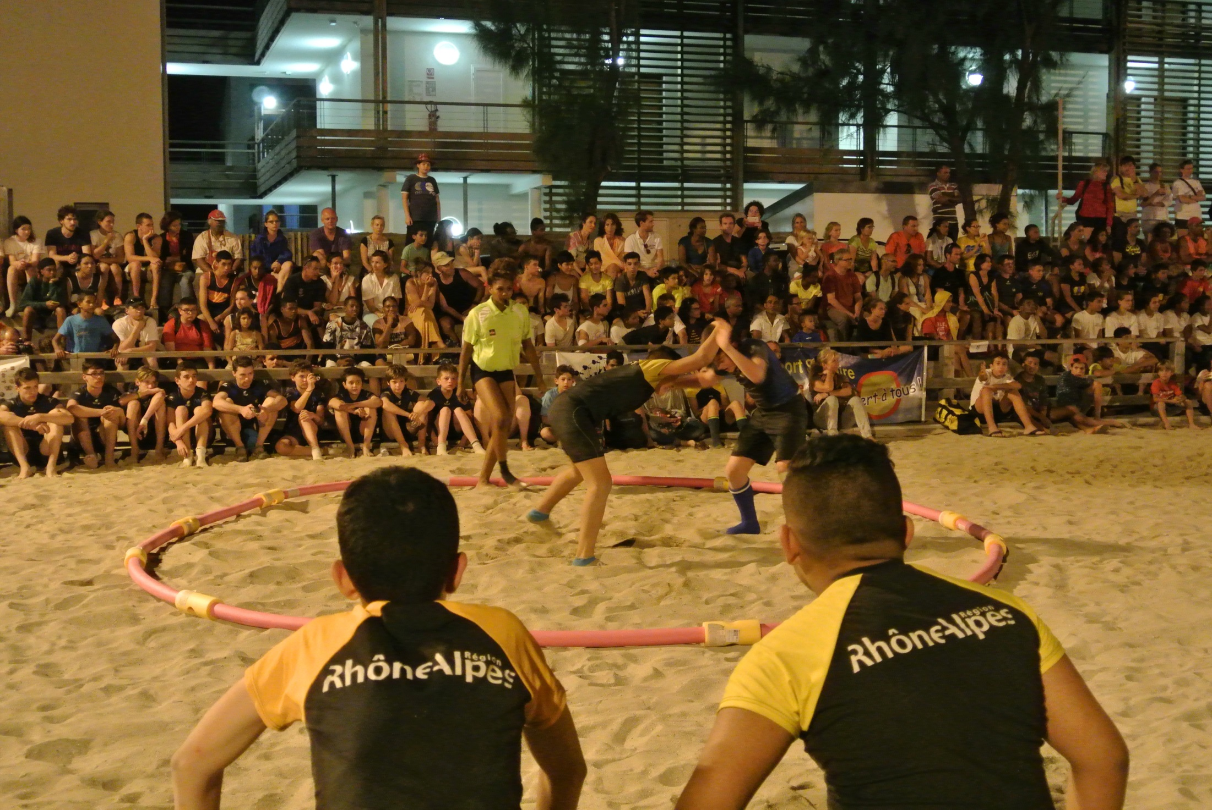

Slide 51
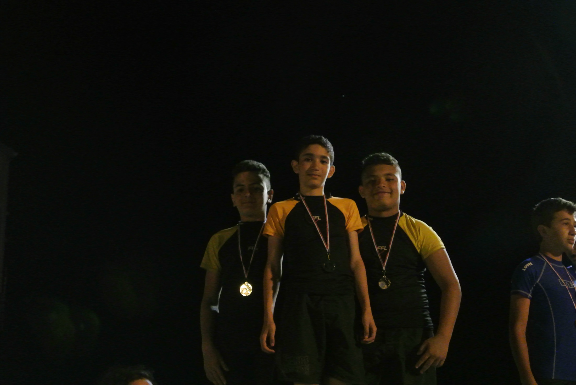

Slide 52
Bravo aux vice-champions de France de Lutte sur Sable

Slide 53
Merci aux familles qui ont accueilli les jeunes et qui leur ont fait visiter l’île

Slide 54
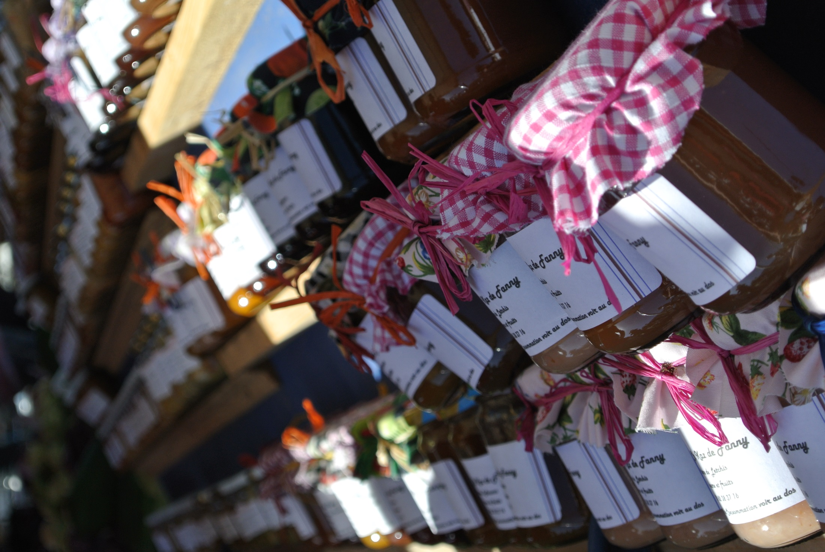

Slide 55
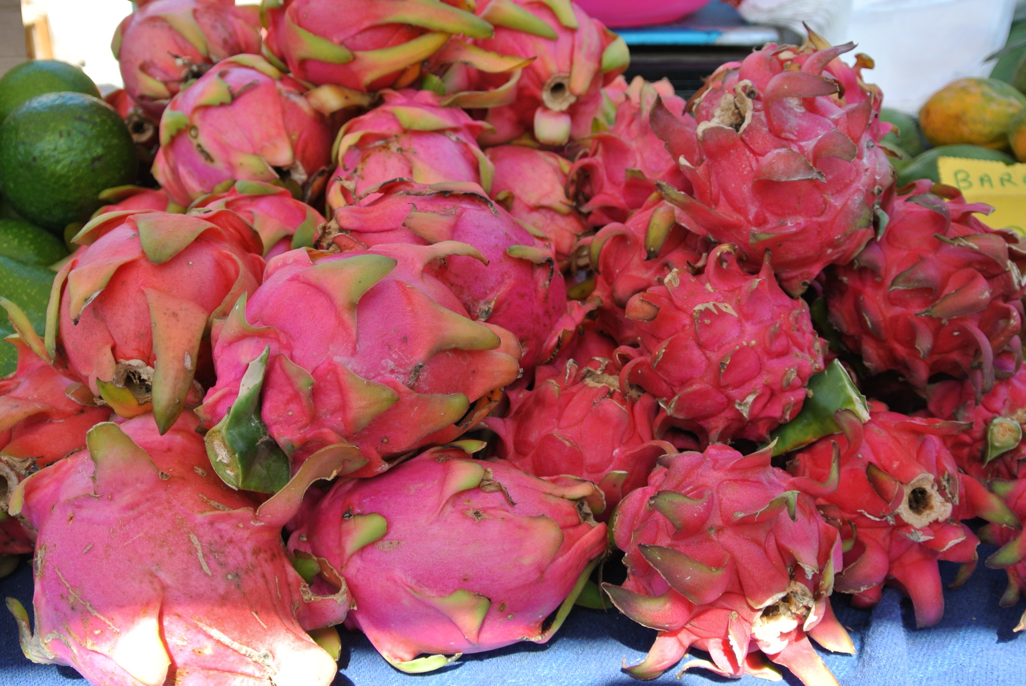

Slide 56
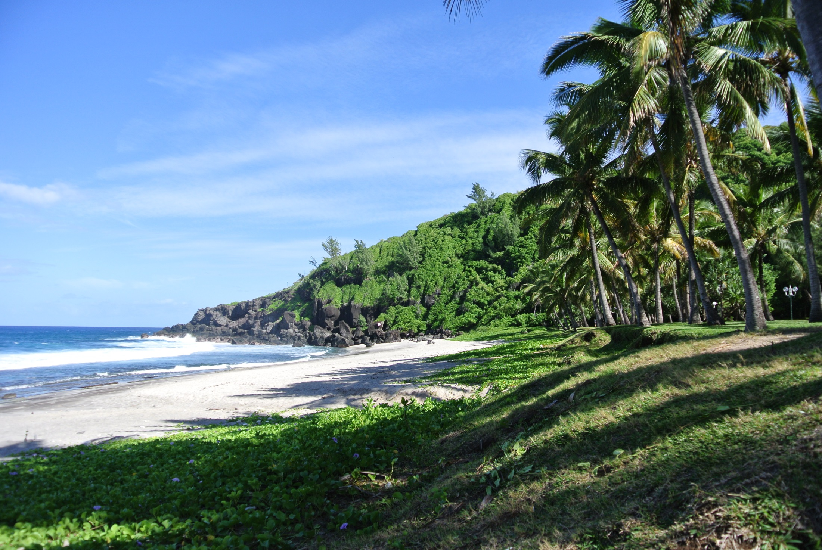

Slide 57
Merci à toutes les personnes qui nous ont aidés à bâtir et à financer ce projet

Slide 58
